Slide 1


Tutoriel échographie 3D avec Slicer 3D et PlusServer
Tutoriel rédigé par Aurélie SARCHER, IGR
Aurelie.sarcher@univ-nantes.fr
Laboratoire Motricité, Interactions, Performance UR4334, Nantes Université
Version du 20/12/2023

Slide 2
0 INSTALLATION

Slide 3
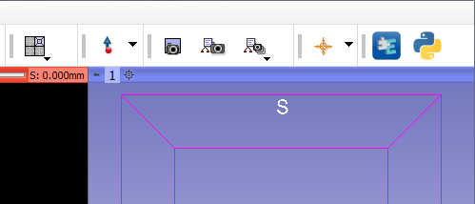
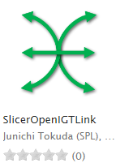
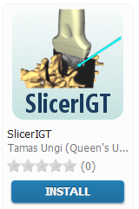

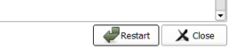
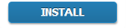
Installation des extensions de Slicer
Installation de Slicer
Installer Slicer 3d (tutorial testé avec la version 4.11.0 du 24/08/2020)
1.
Ouvrir le ‘Slicer Extension Manager’
Cliquer sur ‘Install’ pour les extensions suivantes :
SlicerOpenIGTLink
SlicerIGT
SlicerIGSIO
Redémarrer Slicer
3.
2.

Slide 4
1.1 ATTENTION !

Slide 5
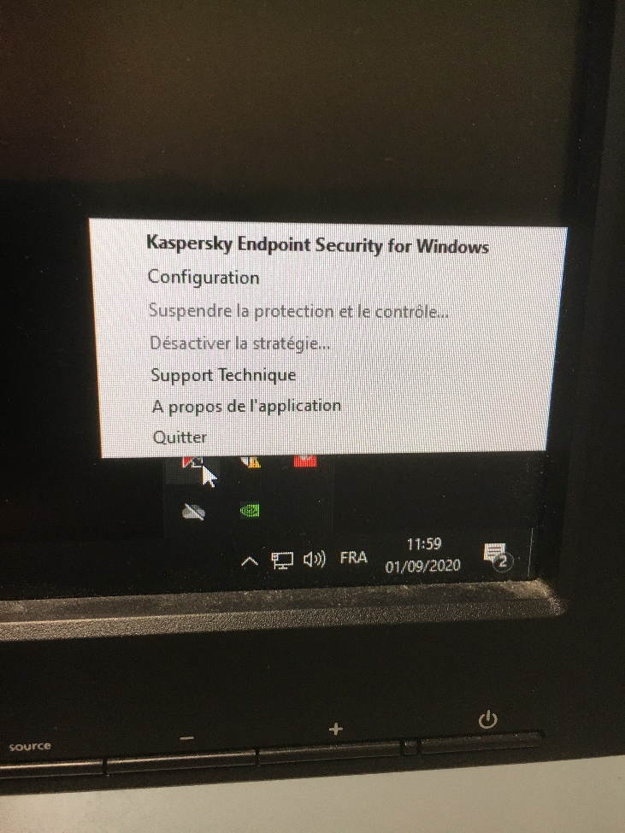
Avant toute chose
Quitter Kaspersky, qui bloque le stream du flux vidéo de l’échographe
Brancher le frame grabber CAM LINK 4K et les caméras Optitrack sur des prises USB 3.0 (prises bleues)
Bug possible lié au câble RCA de synchronisation des Optihub: seulement la moitié des caméras sont reconnues OU au lieu d’être numérotées de 1 à 11, les caméras sont numérotées de 1 à 6 avec des doublons. Si c’est le cas essayer d’ajuster le câble RCA.

Slide 6
1.2 CALIBRATION DE L’OPTITRACK

Slide 7
Quand la faire ?
Si les caméras ont été déplacées …
Conseil : le faire à chaque fois
J’ai déjà calibré le système Optitrack ?
Charger la calibration effectuée dans Motive et
RDV Slide 11

Slide 8
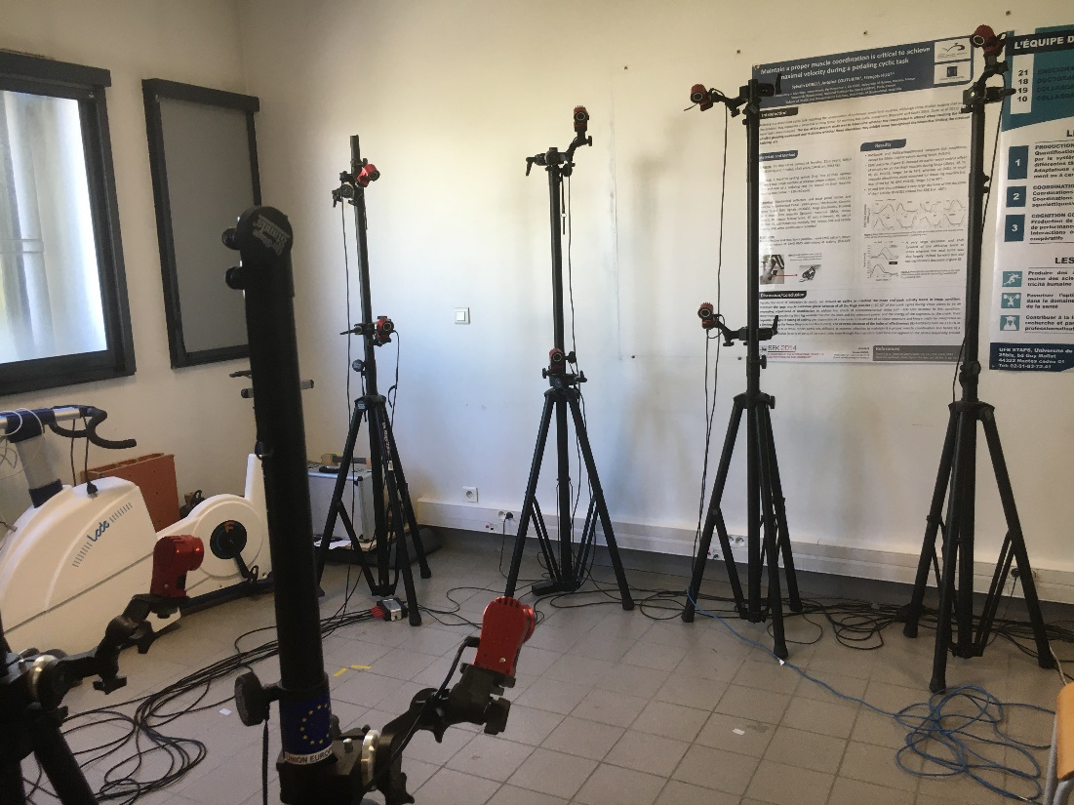
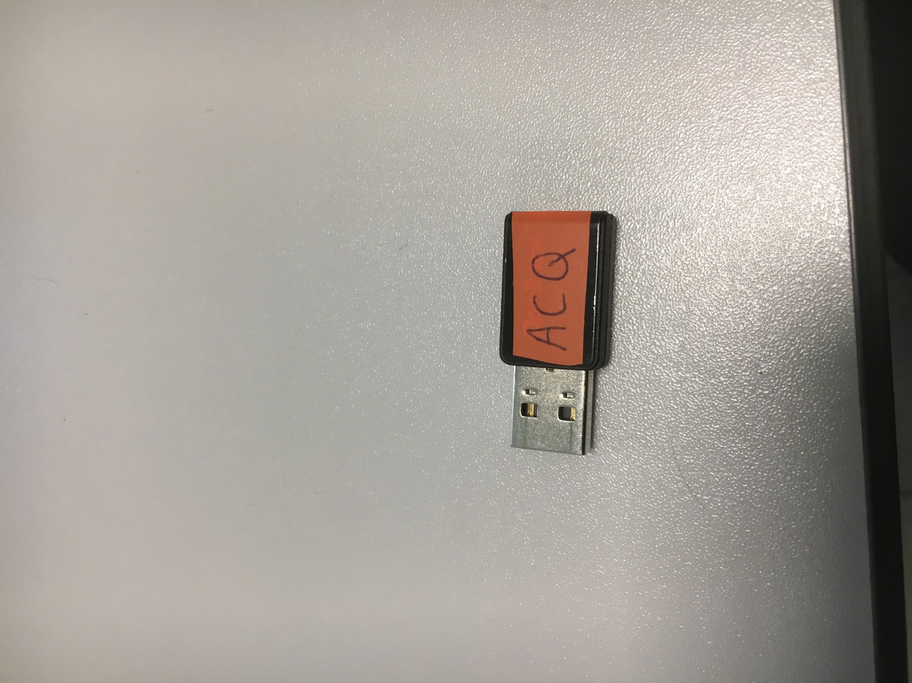
OPTITRACK – LOGICIEL MOTIVE
Préparer les caméras et le volume de capture
Lancer le logiciel Motive avec la clé USB ‘ACQ’

Slide 9
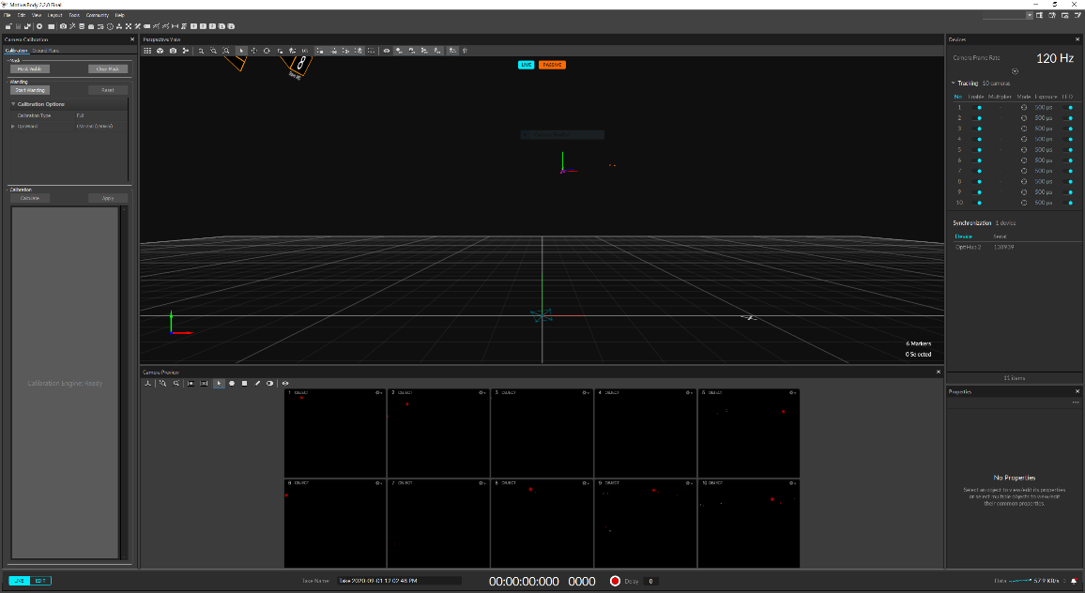
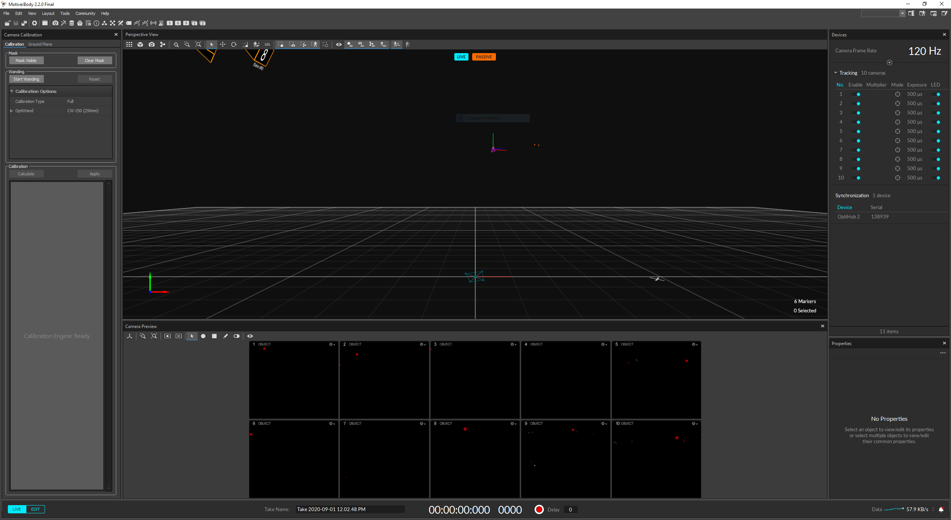
Choisir ‘Perform camera calibration’
Régler les paramètres des caméras :
Exposure : 200 microseconds
Threshold : 250
Ajouter un dossier ‘File’ → ‘add session folder’ et créer un nouveau dossier de session.
(Vérifier qu’aucun asset n’est présent dans l’onglet ‘Layout’ → ‘Capture’. Si des assets sont présents en haut à gauche, les supprimer.)
Dans l’onglet ‘layout’ → ‘calibration’
Vérifier que l’optiwand soit sur CW-250 (250mm)
Vérifier que le volume de capture soit vide de tous marqueurs cinématiques.
Cliquer sur ‘clear mask’ pour retirer le masque existant
Cliquer sur ‘mask visible’ pour créer un masque des caméras (suppression des pixels captés alors que le volume de capture est vide de tout marqueurs).

Slide 10
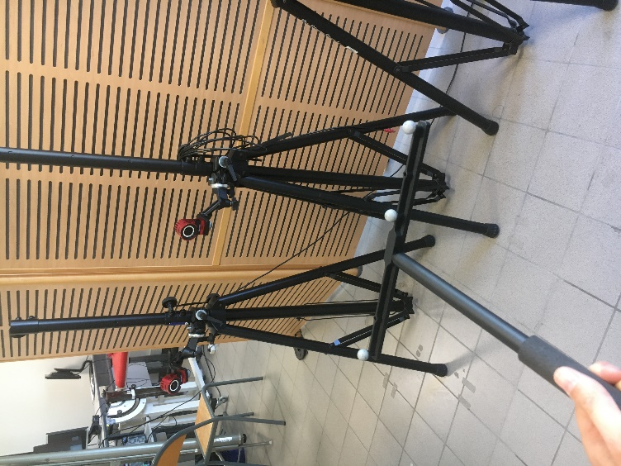
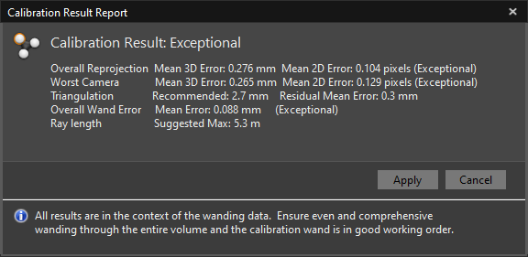
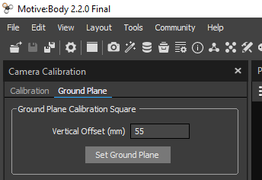
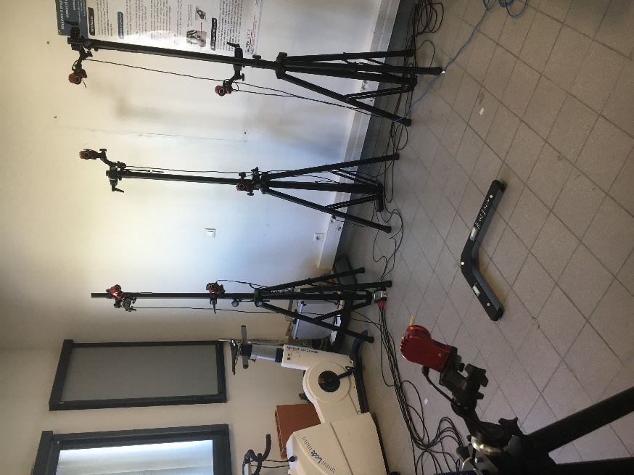
Cliquer sur ‘start wanding’ pour effectuer la calibration dynamique des caméras. Une fois le nombre de points atteint, cliquer sur ‘calculate’, puis ‘apply’ si la calibration est suffisante. Enregistrer la calibration dans le dossier de session.
L’onglet ‘ground plane’ s’ouvre automatiquement, cliquer sur ‘set ground plane’ après avoir positionné la baguette de référence au sol (pas la baguette de calibration).
Bien penser à choisir l’orientation de la baguette en fonction des scans à réaliser.
Ranger les 2 baguettes de calibration.

Slide 11
CAS n°1 : CALIBRATION DU TRACKER DE LA SONDE ECHO → Si le tracker de la sonde a été déplacé → si les paramètres de profondeur de l’écho ont été modifiés
CAS n°2 : ACQUISITION DIRECTE SANS RECALIBRATION DE LA SONDE

Slide 12
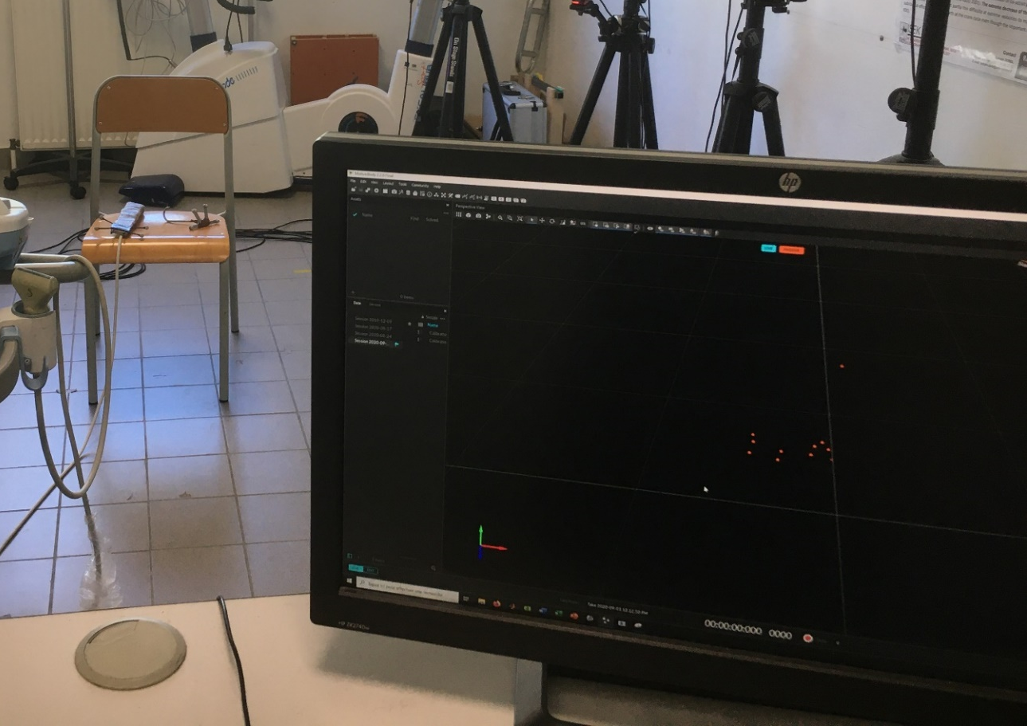
Cliquer sur ‘layout’ → ‘capture’
Positionner la sonde et le stylus au milieu du champ des caméras.
Si un rigid body apparait déjà dans ‘asset’ en haut à gauche, le supprimer.
Cliquer sur ‘layout’ → ‘capture’
Positionner la sonde au milieu du champ des caméras.
Si un rigid body apparait déjà dans ‘asset’ en haut à gauche, le supprimer.

Slide 13
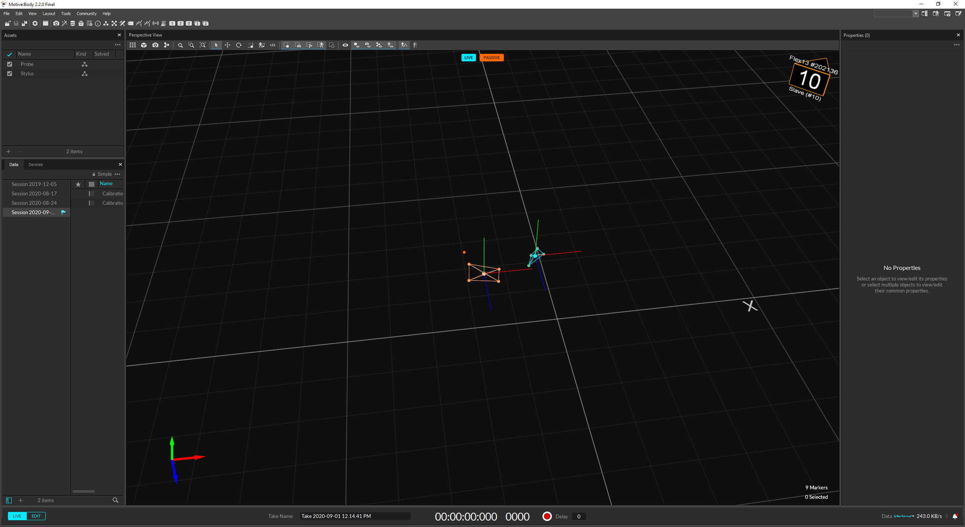

Charger dans Motive les deux rigid body ‘Probe.motive’ et ‘Stylus.motive’ présents dans le dossier ‘C:/Users/Labo MIP/PlusApp-2.8.0.20191105-Win64/config’ (les sélectionner dans l’Explorer et les déplacer dans la fenêtre ‘Assets’ ci-dessous).
Normalement la sonde et le stylus sont automatiquement reconnus comme les rigidbody (bouger les éléments et visualiser la fenêtre 3D pour vérifier que c’est bien le cas).
Charger dans Motive le rigid body ‘Probe.motive’ présent dans le dossier ‘C:/Users/Labo MIP/PlusApp-2.8.0.20191105-Win64/config’ (le sélectionner dans l’Explorer et le déplacer dans la fenêtre ‘Assets’ ci-dessous).
Normalement la sonde est automatiquement reconnue comme le rigidbody (la bouger et visualiser la fenêtre 3D pour vérifier que c’est bien le cas).

Slide 14
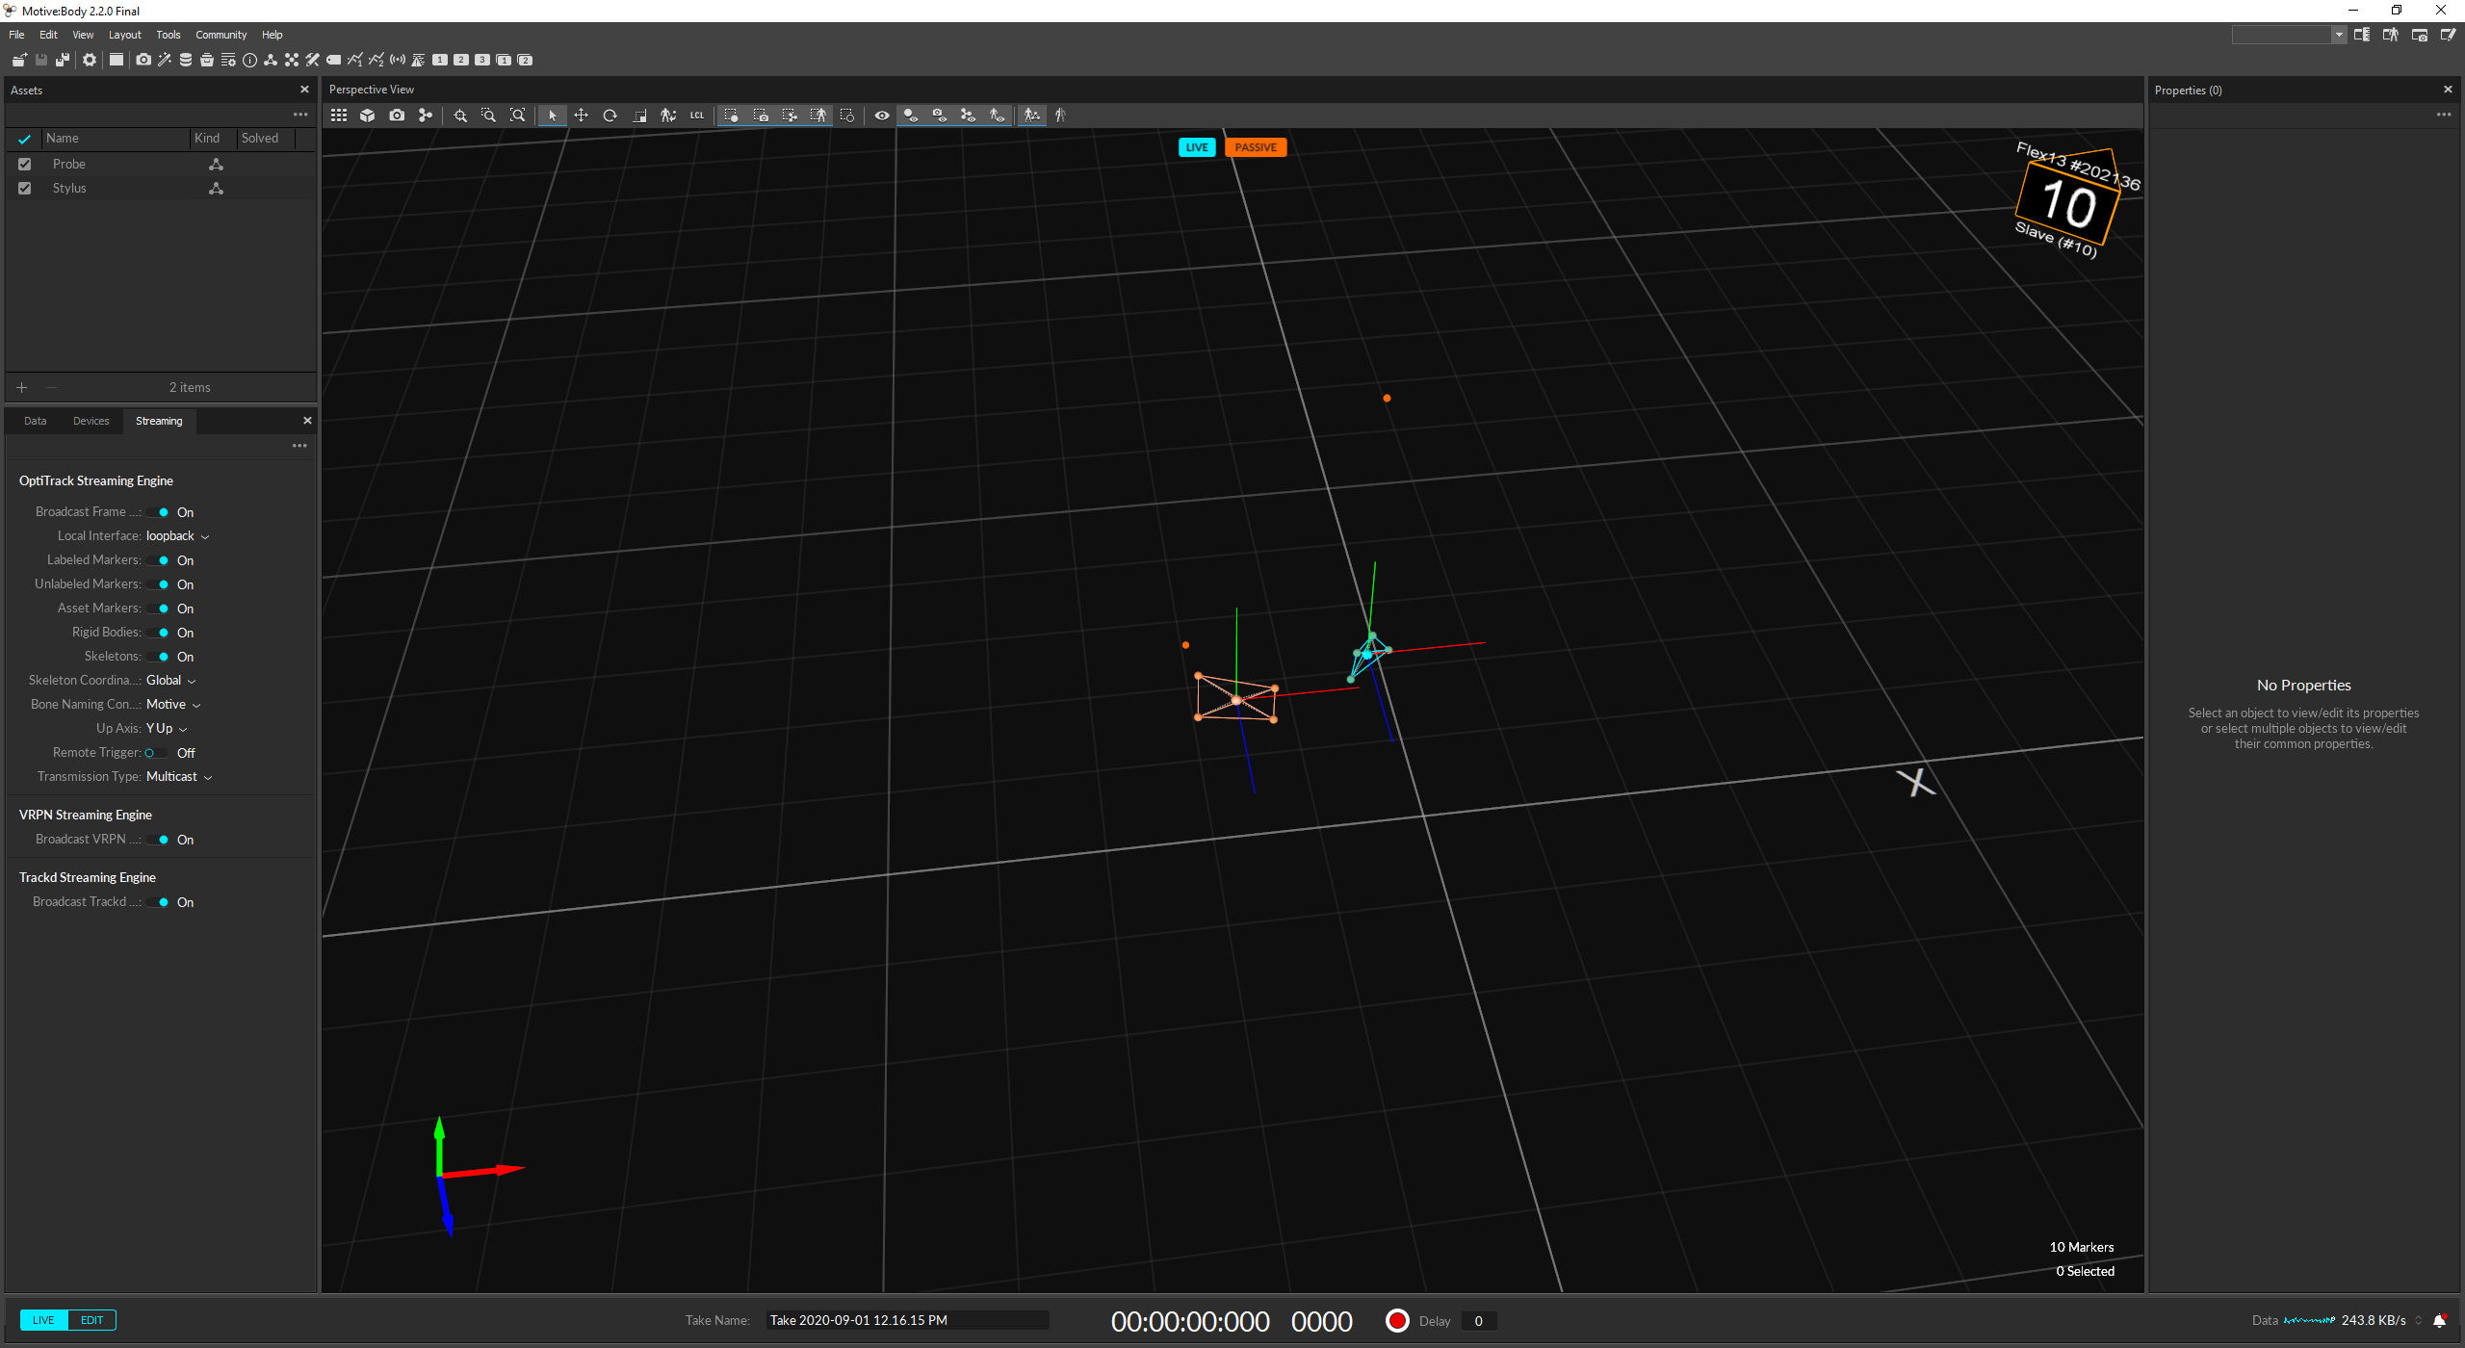
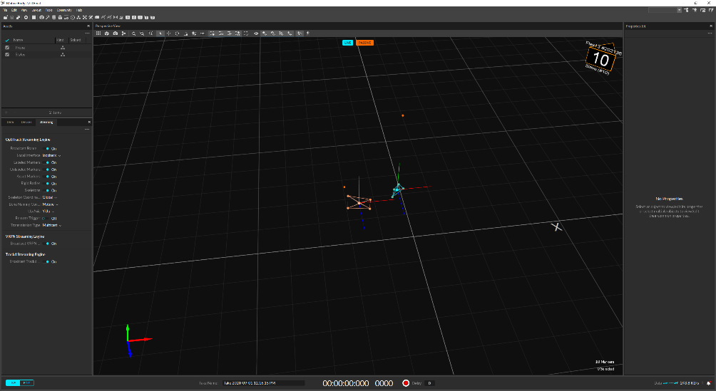
Cliquer sur ‘file’ → ‘export profile file as’ et enregistrer le fichier dans ‘C:/Users/Labo MIP/PlusApp-2.8.0.20191105-Win64/config’ en le renommant ‘motiveprofilefile’.
Cliquer sur « View » → « Data Streaming Pane », puis verifier que « Broadcast Frame Data » soit sur ‘ON’.
NE PAS QUITTER MOTIVE.

Slide 15
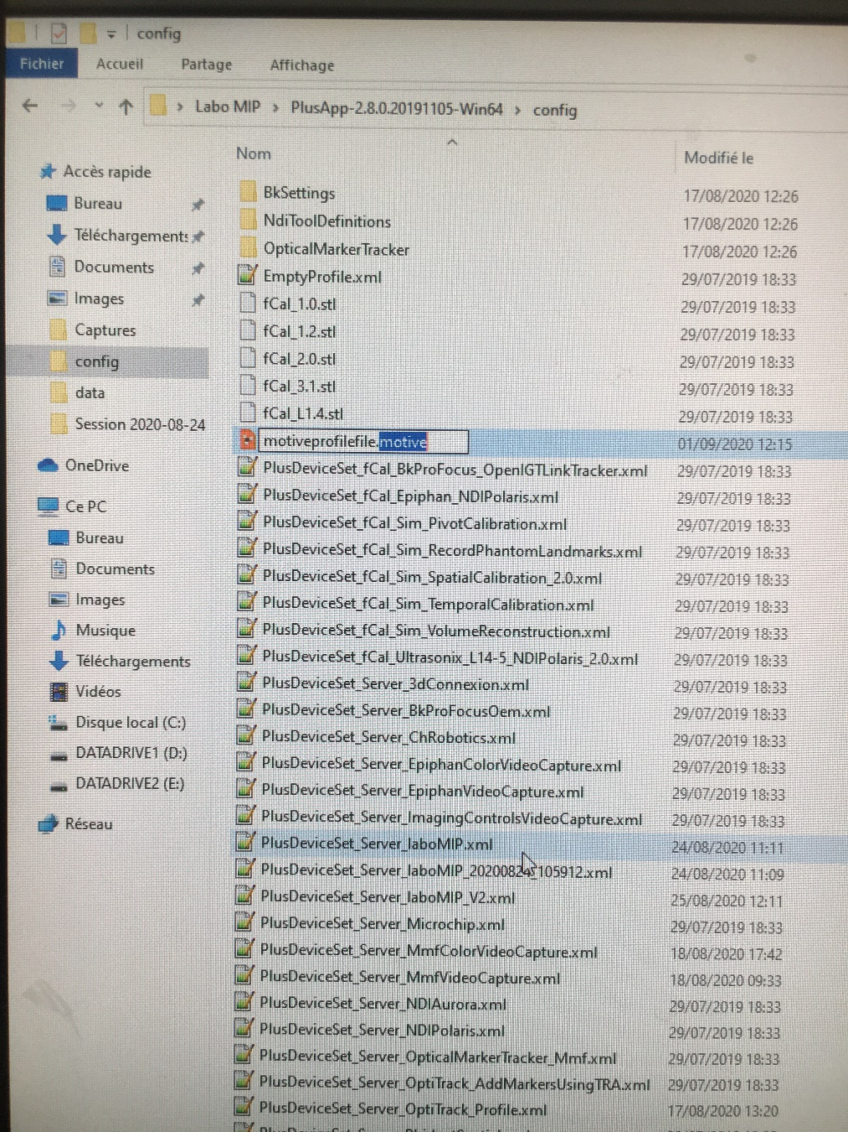
Explorateur Windows
Renommer le fichier nouvellement créé « motiveprofilefile.motive » en « motiveprofilefile.xml »

Slide 16
2. VIDEO ECHO

Slide 17
Echographe SSI
Allumer l’écho
Anciennes versions d’échographe SSI : Dans notre setup expérimental, nous utilisons un splitter vidéo de façon à recevoir le signal vidéo sur l’ordinateur (à travers le boitier d’acquisition vidéo HDMI→USB), et sur l’écran de l’échographe.
Pour l’échographe SSI MACH30, il suffit de brancher leur adaptateur DisplayPort - HDMI sur la sortie vidéo secondaire à l’arrière du MACH30.

Slide 18
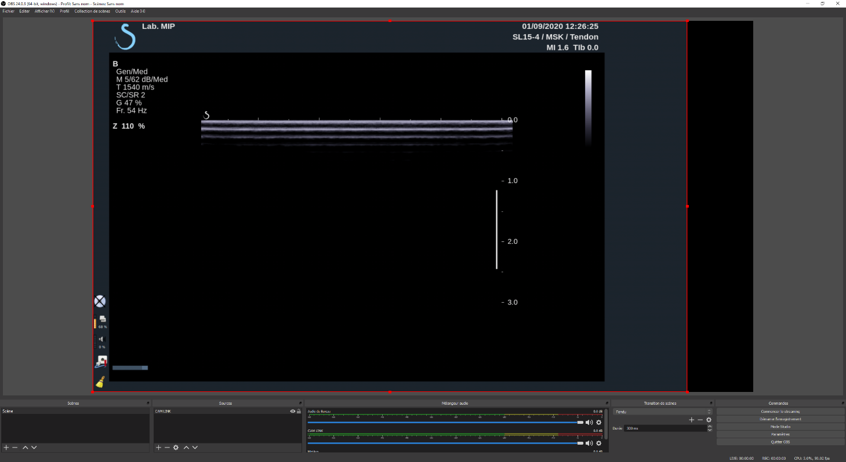
Logiciel OBS
Lancer OBS
Vérifier que signal vidéo de l’écho est OK (tout est déjà paramétré normalement)
Régler les paramètres de l’écho et de la sonde en faisant attention à ce que l’image écho soit bien incluse dans les limites suivantes (pour ne pas intégrer de texte de l’écran de l’écho).
QUITTER OBS

Slide 19
3. CALIBRATION TEMPORELLE

Slide 20
A quoi sert-elle ?
À calculer le décalage temporel entre le tracking du système de motion capture et la captation vidéo de l’échographe.
Quand la faire ?
Si système de motion capture différent
Si système de captation vidéo différent
Si échographe différent
Je n’ai pas besoin de faire la calibration temporelle ?
RDV Slide 24

Slide 21
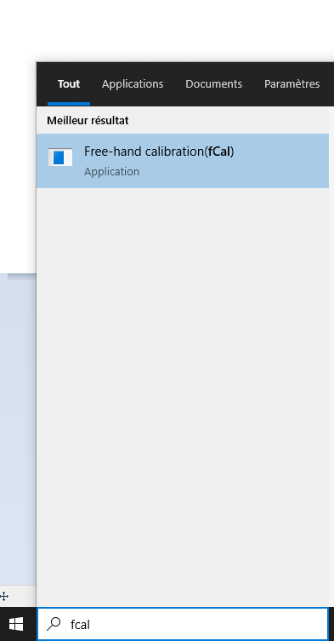
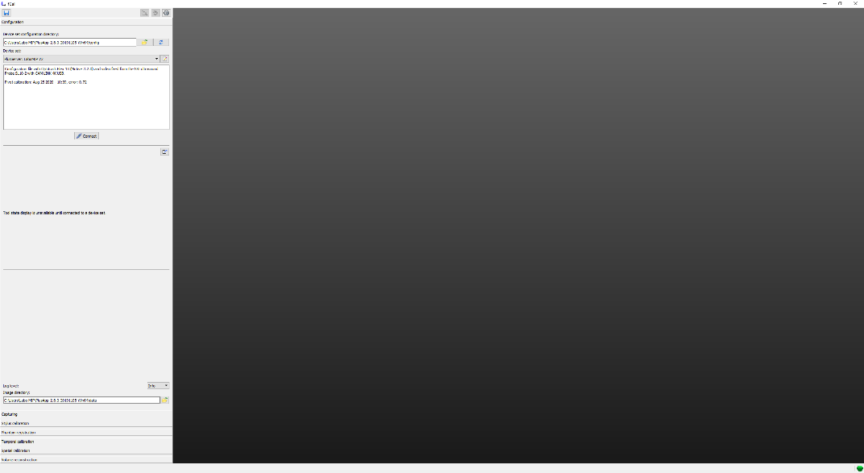
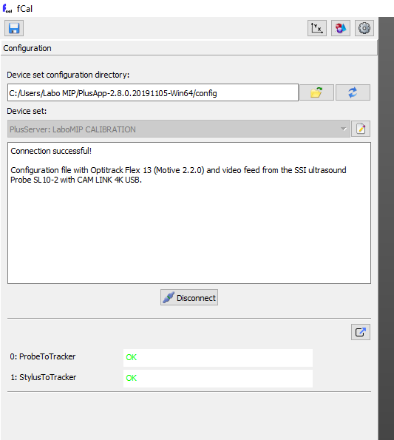
Logiciel FCAL
Lancer FCAL
Sélectionner le fichier de configuration ‘PlusServer : LaboMIP CALIBRATION’.
Cliquer sur ‘connect’
Normalement les deux signaux sont ‘OK’ : ProbeToTracker, StylusToTracker.

Slide 22
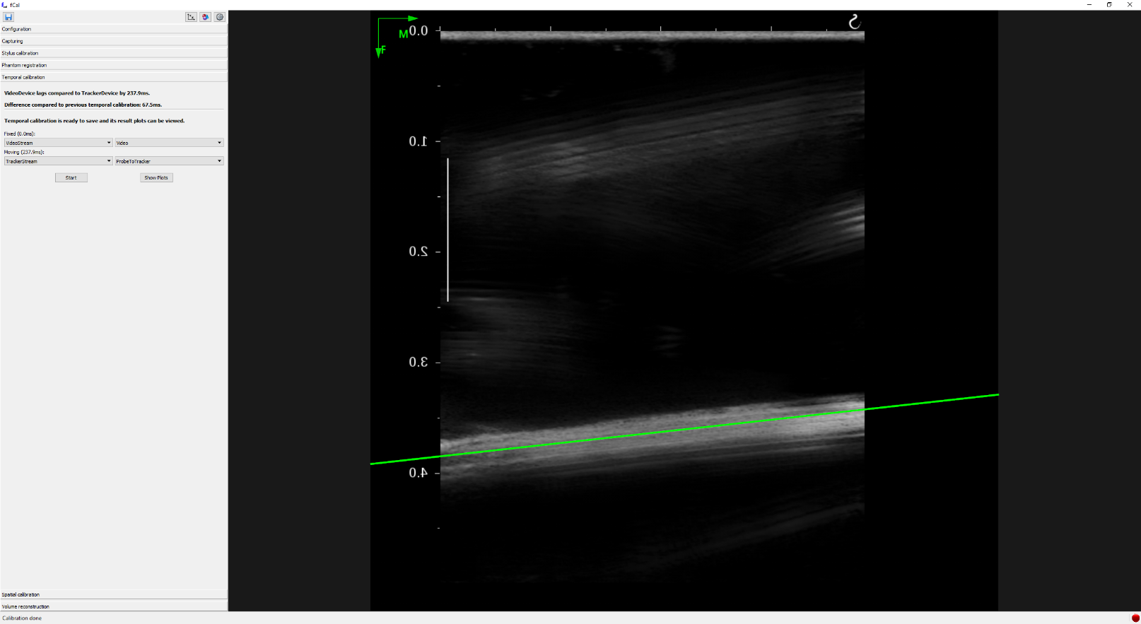
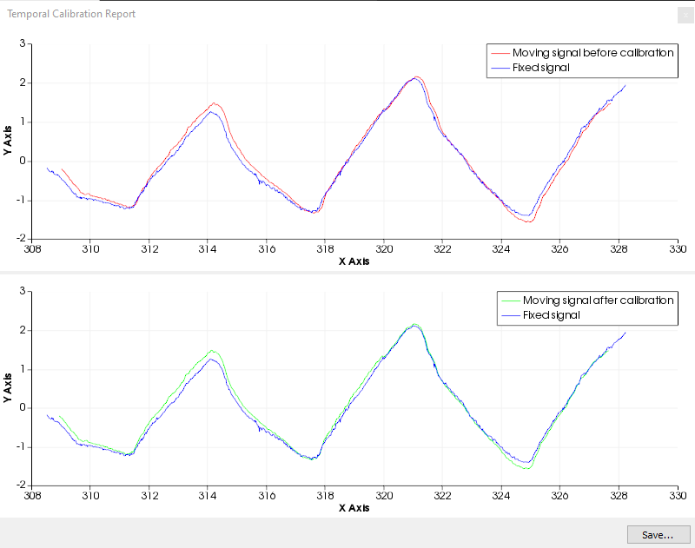
Aller dans l’onglet ‘temporal calibration’
Amener le bac d’eau au centre du volume de calibration. Attendre que l’eau se stabilise dans le bac.
Cliquer sur ‘start’.
Rapidement et avant que la calibration ne commence, effectuer un mouvement périodique de haut en bas de la sonde échographique dans l’eau. Garder la sonde bien verticale.
Cliquer sur ‘show plots’ pour vérifier la qualité de la calibration : les signaux initialement décalés doivent être recalés.
VIDEO

Slide 23
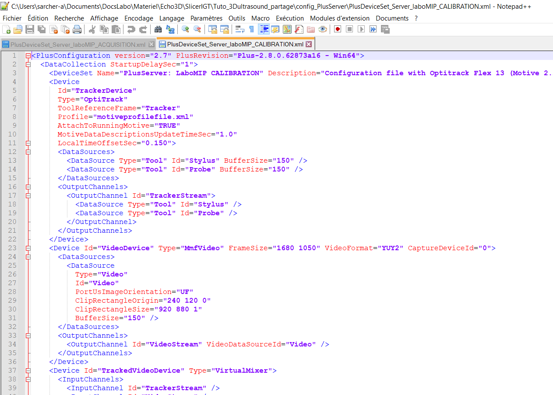
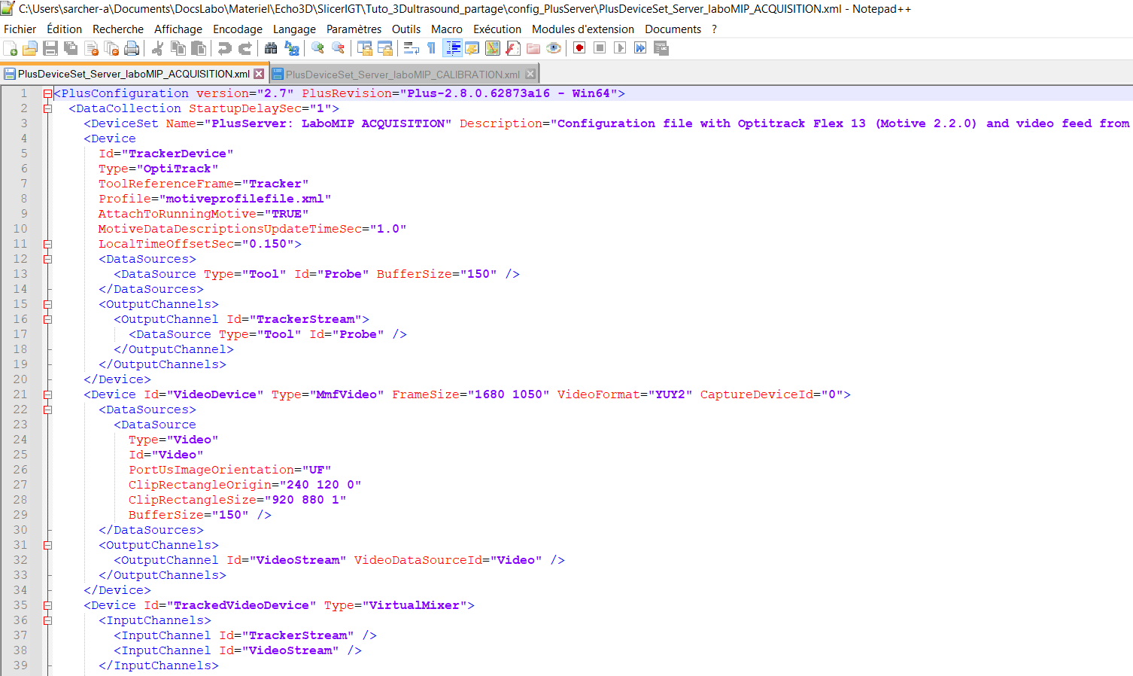
Noter la valeur obtenue à la suite de la calibration temporelle, par exemple : ‘150ms’
Dans l’explorateur windows, ouvrir les fichiers ‘PlusDeviceSet_Server_laboMIP_ACQUISITION’ et ‘PlusDeviceSet_Server_laboMIP_CALIBRATION’ avec Notepad++ .
Recopier la valeur ‘0.150’ après ‘LocalTimeOffsetSec’
Enregistrer les deux fichiers, et QUITTER NOTEPAD
QUITTER FCAL

Slide 24
4. CALIBRATION SONDE ECHO

Slide 25
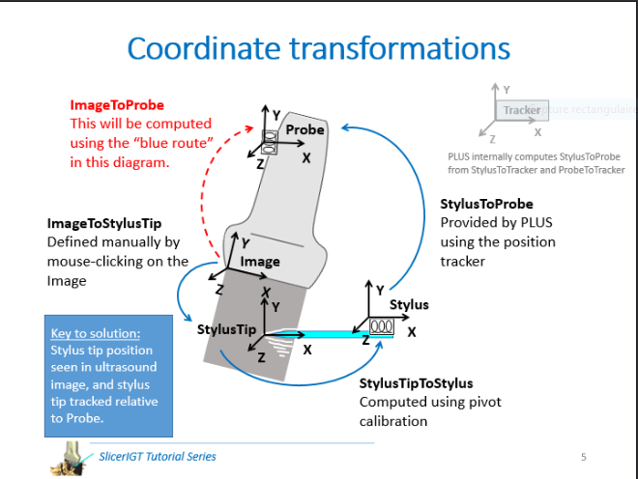
Quand la faire ?
A quoi sert-elle ?
A calculer la matrice de translation/rotation entre le référentiel de la sonde (les marqueurs) et l’image échographique.
Cf explications →
Si le référentiel de la sonde bouge
Si les paramètres de la sonde (notamment la profondeur !!) sont changés
ATTENTION DE BIEN REGLER LES PARAMETRES DE LA SONDE ET L’ECHO CA NE SERA PLUS POSSIBLE APRES !!!

Slide 26
Je n’ai pas besoin de faire de calibration de la sonde écho ?
RDV Slide 39

Slide 27
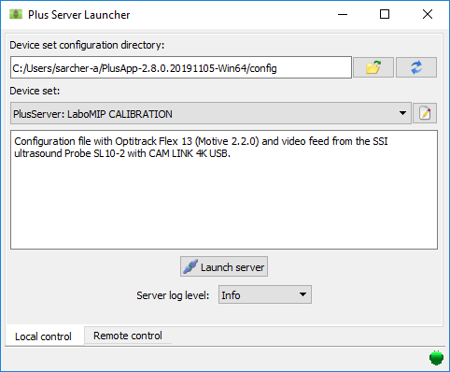
Logiciel Plus Server Launcher
Lancer Plus Server Launcher
Charger le fichier LaboMIP CALIBRATION
Cliquer sur ‘Launch Server’
NE PAS QUITTER ‘Plus server’

Slide 28
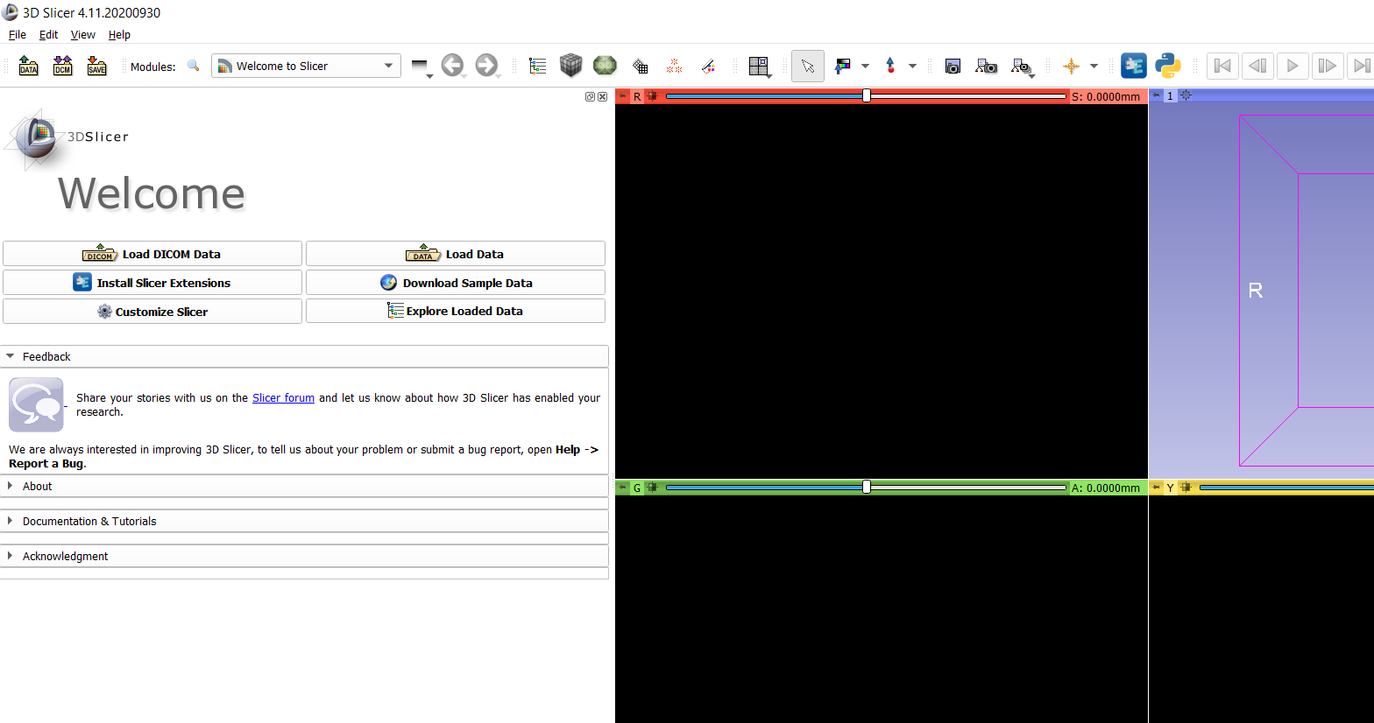

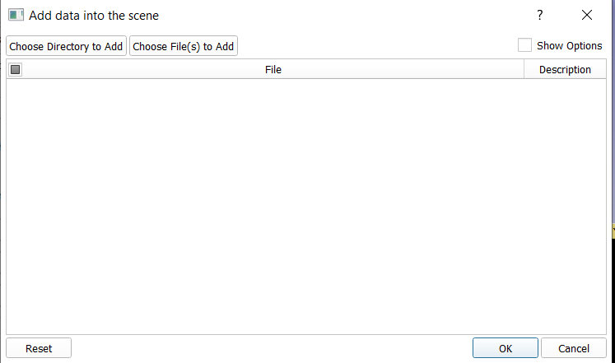
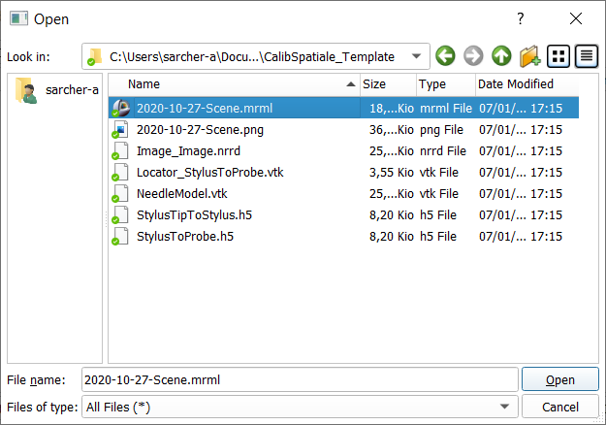
3D SLICER
Lancer 3D Slicer
Cliquer sur
Cliquer sur ‘Choose File(s) to Add’
Charger la scène (fichier .mrml) dans le dossier ‘C:/Users/Labo MIP/PlusApp-2.8.0.20191105-Win64/config’ → ‘CalibSpatiale_Template’.
Ce dossier a été pré-configuré avec la transformée StylusTipToStylus du Stylus utilisé au laboratoire MIP.

Slide 29
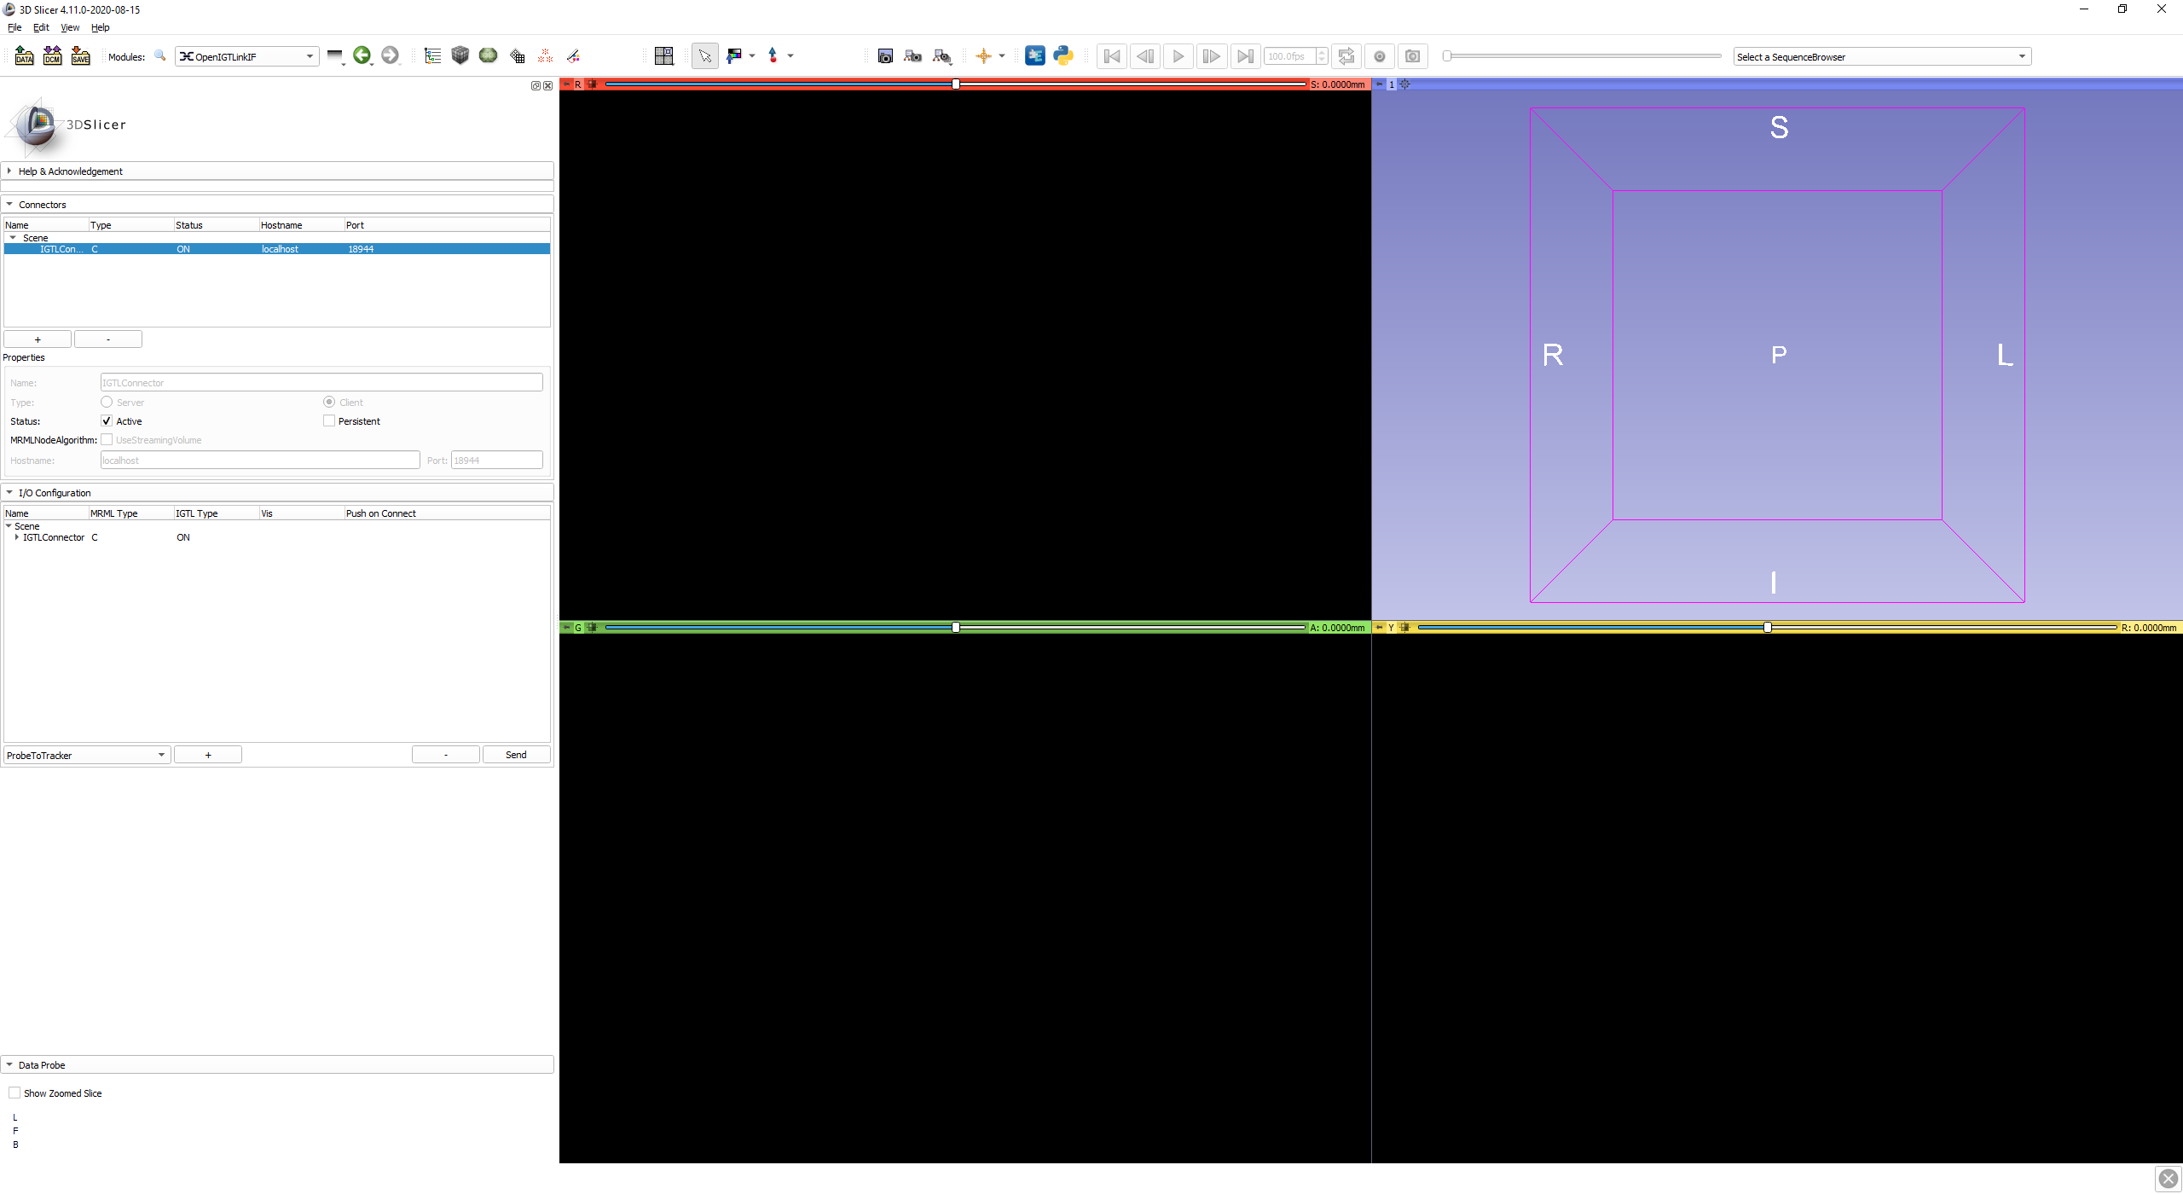
3D SLICER
Choisir le module « IGT » → « OpenIGTLinkIF »
Vérifier que « Hostname » = « localhost », port = 18944
Sélectionner IGTLConnector et cocher « status » = « active ».
L’indicateur de STATUS doit être sur « ON », Slicer est bien connecté à PLUS.
Cliquer sur la flèche à gauche de IGTLConnector, puis sur la flèche à gauche de IN, pour vérifier que les deux yeux sont bien ouverts :

Slide 30
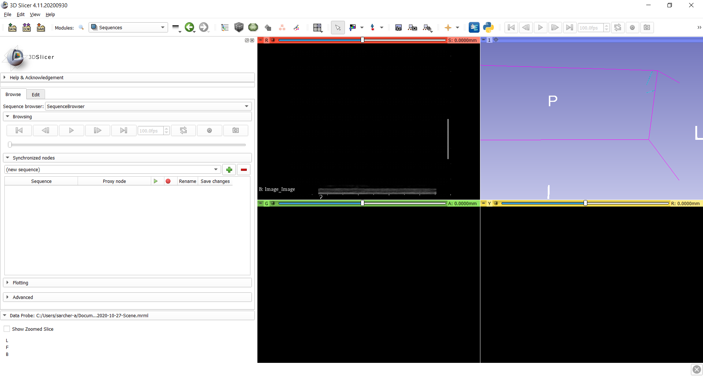
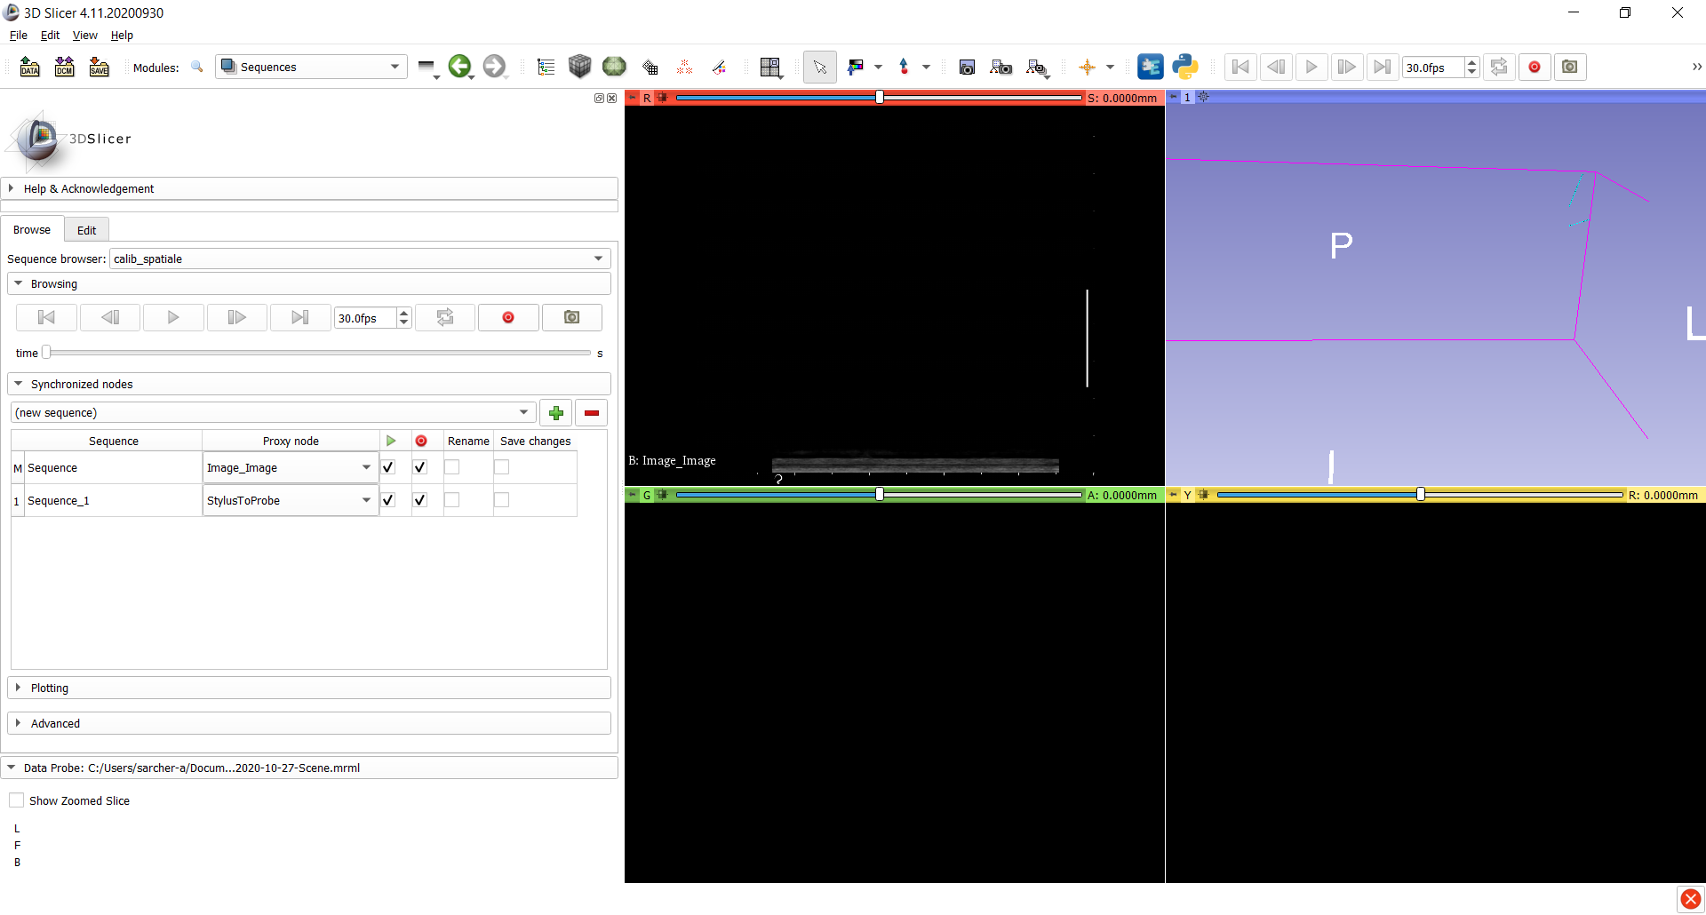
3D SLICER
Choisir le Module « Sequences »
Cliquer sur le menu déroulant ‘SequenceBrowser’
Choisir ‘calib_spatiale’

Slide 31
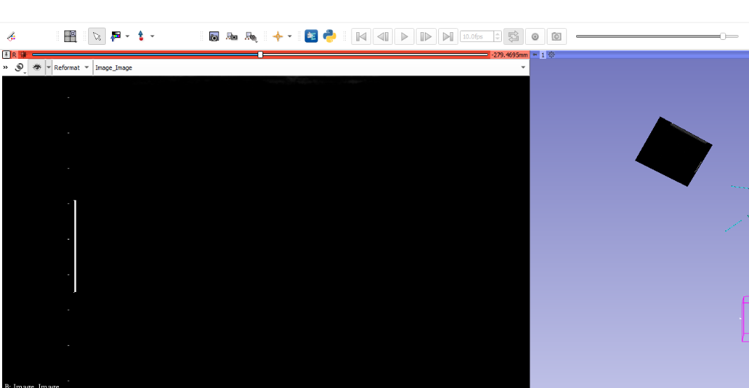
Redimensionner l’image 2D de l’écho en cliquant sur le carré avec les nuances de gris

Slide 32
Enregistrer la séquence de calibration spatiale en cliquant sur le rond rouge.
La séquence de calibration consiste à faire apparaître la pointe du stylus plusieurs fois dans le plan de la sonde écho, si possible aux quatre coins de l’image.
Il faut visualiser au moins 4 fois la pointe du stylus dans une configuration, puis tourner la sonde et le stylus à 90° et refaire la même manipulation.
VIDEO

Slide 33
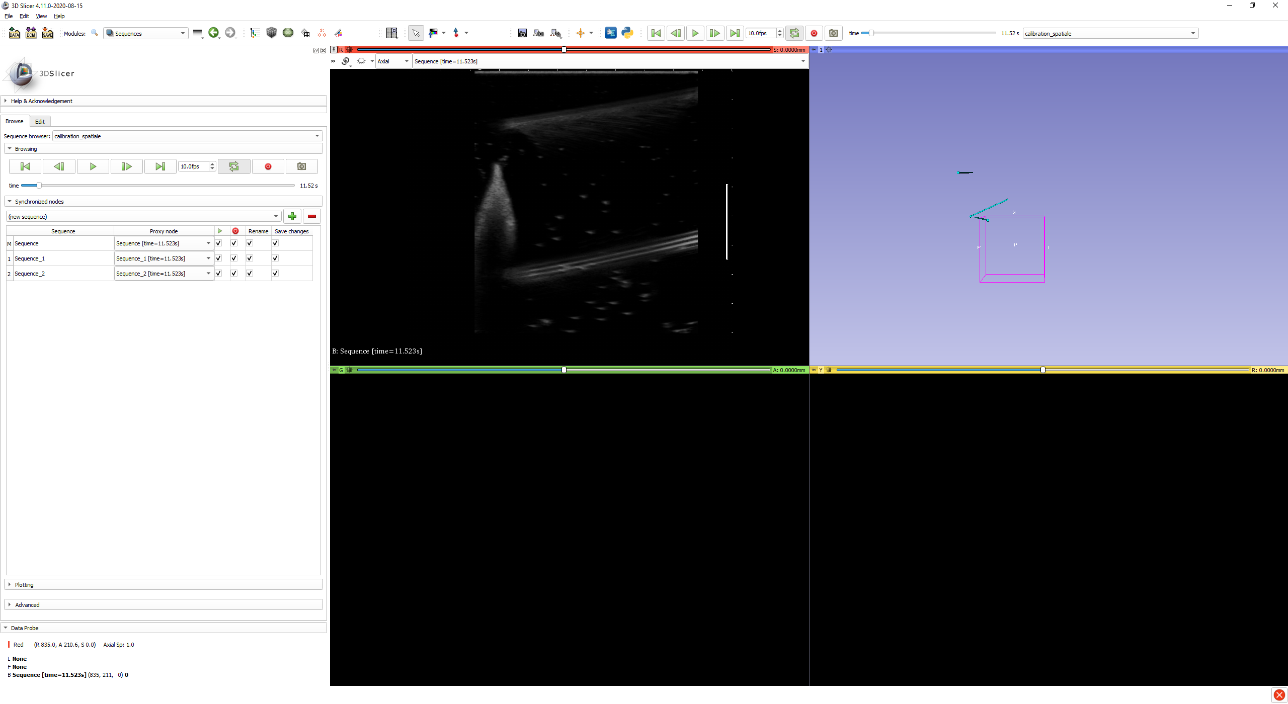
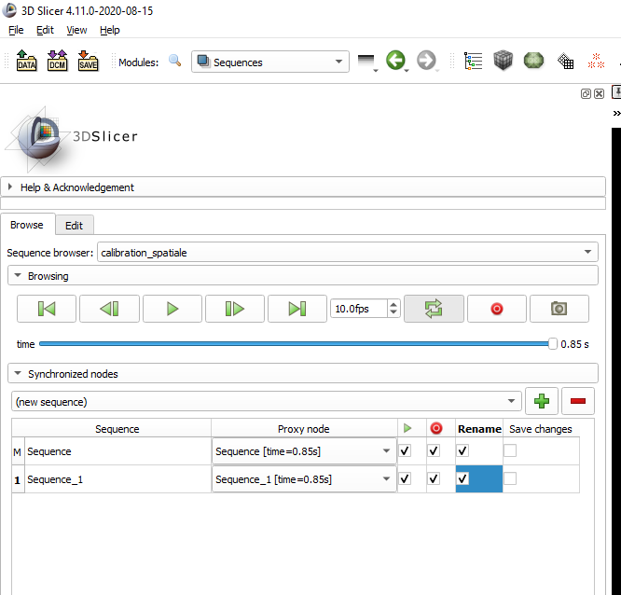
Après l’acquisition, cocher la colonne ‘rename’ pour les 2 nodes.

Slide 34
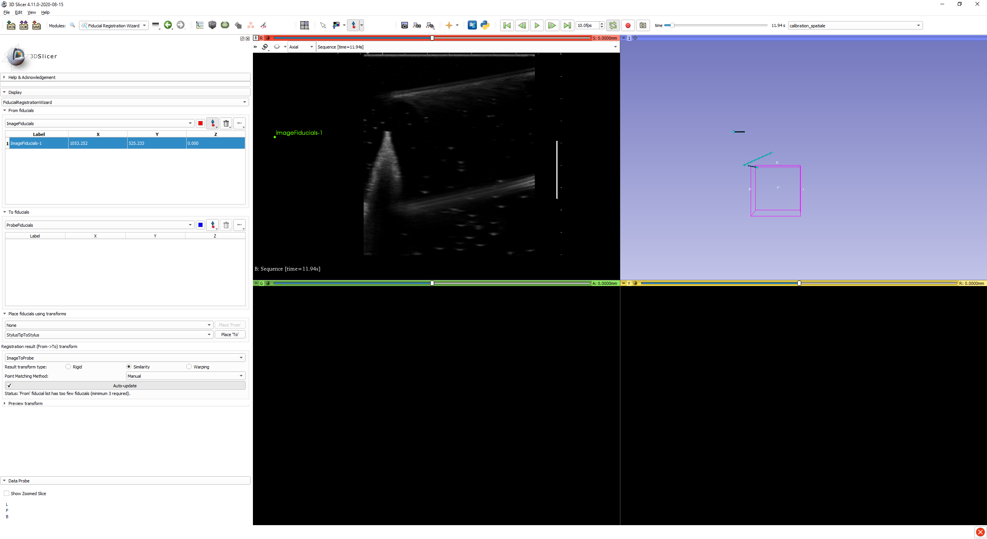
Ouvrir le module ‘Fiducial Registration Wizard’
‘from fiducials’ → ‘create new markupsFiducial as…’ et renommer ‘ImageFiducials’
‘to fiducials’ → ‘create new markupsFiducial as…’ et renommer ‘ProbeFiducials’
‘place fiducials using transforms’ → premier ‘none’ deuxième ‘StylusTipToStylus’.
‘registration results’ → ‘create new transform as…’ et renommer ‘ImageToProbe’
Select ‘similarity’ and ‘manual update’.

Slide 35
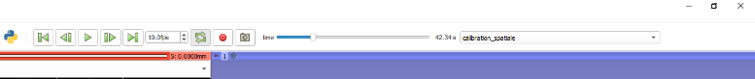
Lire la séquence de calibration spatiale.
Faire pause quand la pointe du stylus apparaît sur l’image écho.
Cliquer sur l’icône ‘flèche vers le haut’ correspondant à ‘ImageFiducials’
Cliquer sur l’image échographique sur la pointe du stylus.

Slide 36
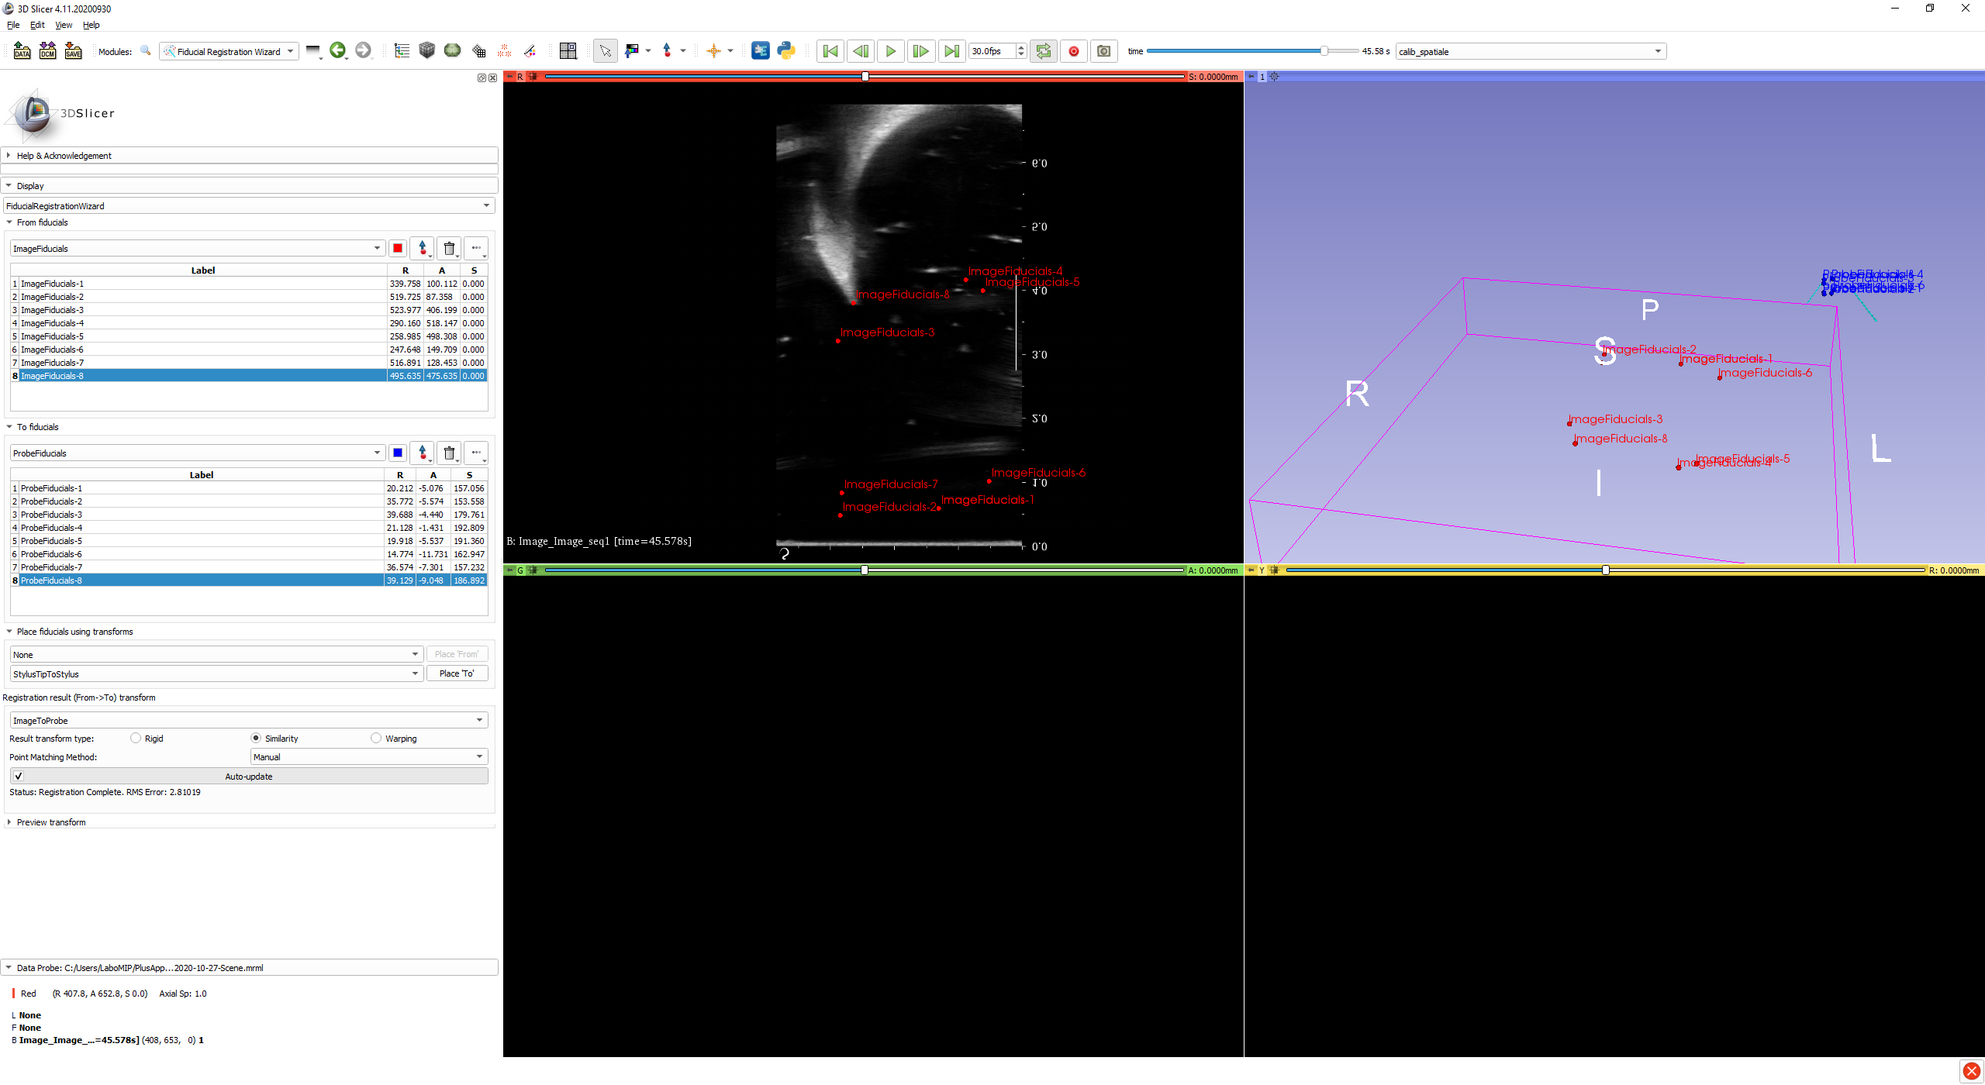
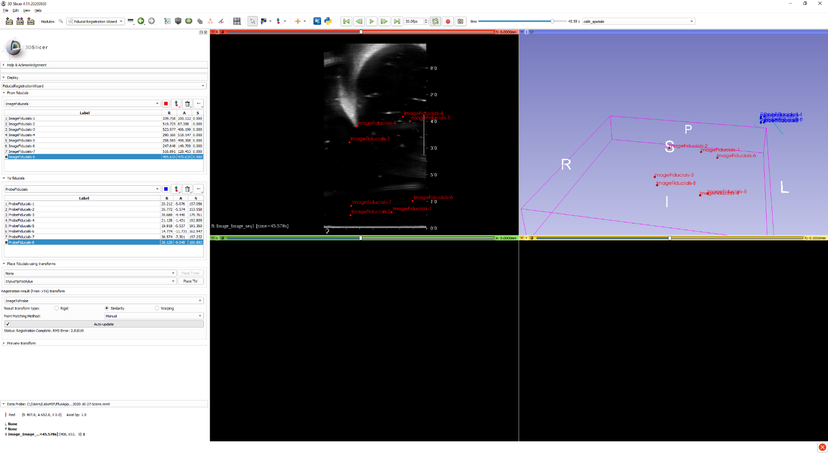
Cliquer sur ‘place to’ à chaque fois pour que le logiciel trouve l’équivalent de la position ‘image écho’ en position ‘tracker de la sonde’.
la transformée imagetoprobe se calcule automatiquement (à partir du moment où l’erreur RMS apparaît).
L’erreur RMS doit être comprise entre 1 et 3.

Slide 37
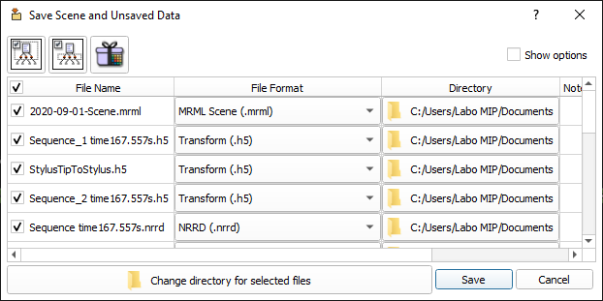
Faire ‘File’ → ‘Save’
Cocher tous les éléments de la scène
Choisir le dossier pour enregistrer les éléments ‘Change directory for selected files’, par exemple ‘calibration_15092020’.
Cliquer sur ‘Save’
Attendre, cette étape peut prendre une ou deux minutes
QUITTER SLICER 3D et PLUSSERVER

Slide 38
Dans l’explorateur Windows, aller dans le dossier où est enregistrée la calibration spatiale réalisée précédemment, et copier le fichier ‘ImageToProbe.h5’
Coller ce fichier dans le dossier ‘C:/Users/Labo MIP/PlusApp-2.8.0.20191105-Win64/config’ → ‘Scene_Template_Probe10-2_Prof4,5’, en modifiant si besoin le nom du dossier pour coller aux caractéristiques actuelles (modèle de sonde, profondeur, etc.)

Slide 39
5. ACQUISITION

Slide 40
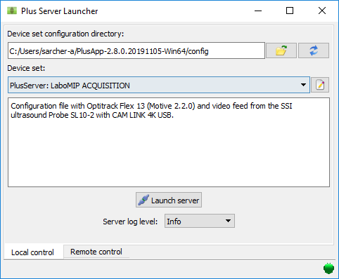
Logiciel Plus Server Launcher
Lancer Plus Server Launcher
Charger le fichier LaboMIP ACQUISITION
Cliquer sur ‘Launch Server’
NE PAS QUITTER ‘Plus server’

Slide 41
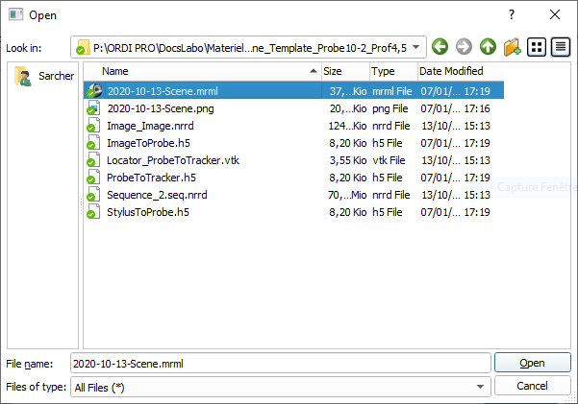
3D SLICER
Lancer 3D Slicer
Cliquer sur
Cliquer sur ‘Choose File(s) to Add’
Charger la scène (fichier .mrml) dans le dossier ‘C:/Users/Labo MIP/PlusApp-2.8.0.20191105-Win64/config’ → ‘Scene_Template_Probe10-2_Prof4,5’ (ou autre nom de dossier selon la configuration de la sonde et de la profondeur)

Slide 42
3D SLICER
Choisir le module « IGT » → « OpenIGTLinkIF »
Vérifier que « Hostname » = « localhost », port = 18944
Sélectionner IGTLConnector et cocher « status » = « active ».
L’indicateur de STATUS doit être sur « ON », Slicer est bien connecté à PLUS.
Cliquer sur la flèche à gauche de IGTLConnector, puis sur la flèche à gauche de IN, pour vérifier que les deux yeux sont bien ouverts :

Slide 43
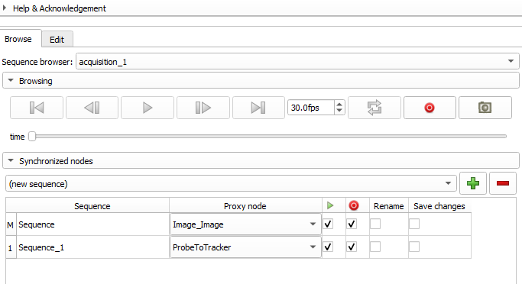
3D SLICER
Choisir le Module « Sequences »
Cliquer sur le menu déroulant ‘SequenceBrowser’
Choisir ‘acquisition_1’

Slide 44
Ne pas cocher les colonnes ‘rename’ et ‘save changes’.
Enregistrer l’acquisition en cliquant sur le rond rouge.
Après avoir terminé l’enregistrement, cocher la colonne ‘rename’ pour les 2 nodes.

Slide 45
6. RECONSTRUCTION DE VOLUME

Slide 46
CAS 1 : Je viens de réaliser une acquisition
RDV Slide suivante
CAS 2 : Je souhaite traiter des données enregistrées
Ouvrir Slicer 3D
Cliquer sur ‘File’ → ‘Add data’ → ‘Choose File(s) to Add’
Sélectionner dans le dossier désiré le fichier ‘Scene’ au format ‘.mrml’
Le chargement peut être relativement long

Slide 47
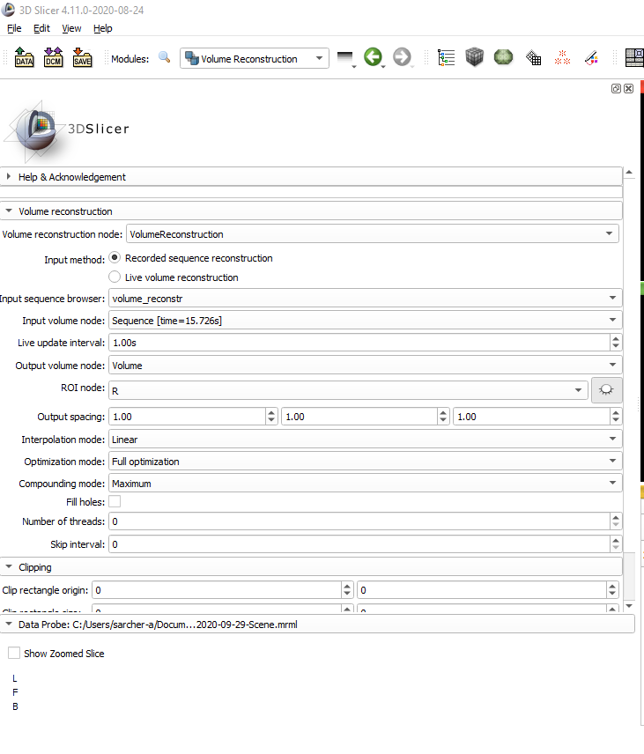
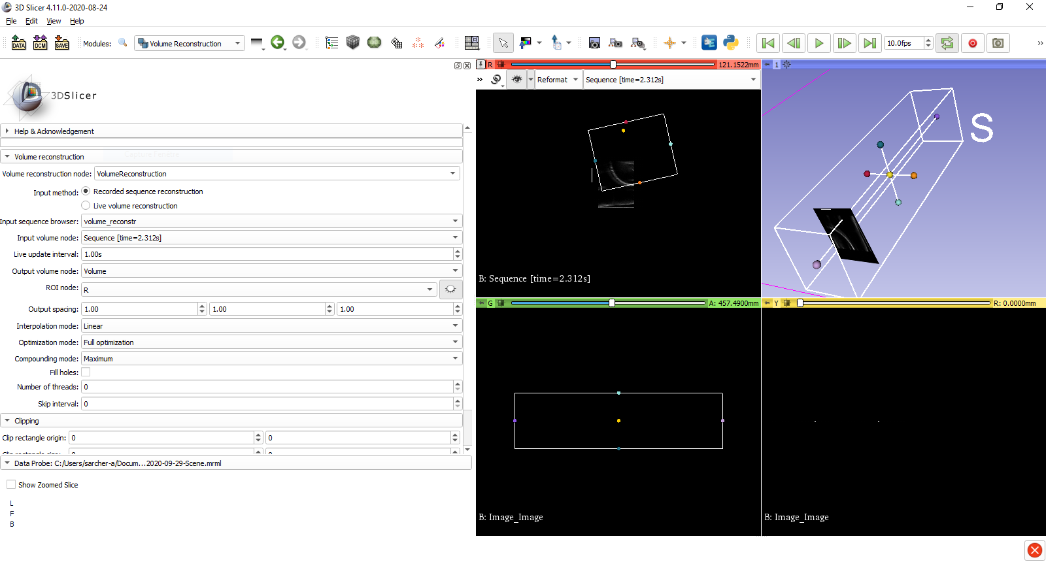
Aller dans le module ‘volume reconstruction’,
input method : ‘recorded sequence reconstruction’
Input sequence browser : choisir la séquence enregistrée ;
input volume node : ‘Sequence [XXs]’,
output volume node : créer un nouveau volume ‘create new volume as…’.
ROI node : créer un nouveau ROI ‘create new AnnotationROI’
Dans la vue 3D, ajuster manuellement les dimensions du ROI pour entourer le volume qui a été parcouru pendant l’enregistrement. S’aider en l’affichant (en cliquant sur l’œil) et en rejouant la séquence enregistrée (barre verte en haut à droite).
Note : plus le ROI sera grand et plus la reconstruction mettra du temps à se réaliser

Slide 48
Output spacing : il s’agit des paramètres de reconstruction du voxel, ie de l’unité du volume 3D. Ce voxel a donc 3 dimensions :
Dans le plan de l’image échographique, il faut mesurer l’équivalent en pixels d’un 1cm (s’aider de l’échelle de profondeur de l’image écho). L’unité à indiquer est en mm/pixels. Si on mesure 100pixels pour 1cm, alors la valeur est 10mm/100pixels = 0,1
Dans l’axe transversal (celui de sweeping de la sonde), il faut rentrer la distance moyenne parcourue entre deux frames, qui dépend de la vitesse de scan et de la fréquence d’acquisition. Conseil : Mettre 1 dans un premier temps et diminuer si besoin.
Pour trouver les axes correspondants à ces différents éléments, il faut regarder dans le ROI quel axe correspond à l’axe transversal de sweeping de la sonde. Les deux autres cases correspondent au plan de l’image échographique.
Axe bleu clair/bleu foncé → Mettre la valeur de l’axe transversal dans la 3ème case (axe Z/K)
Axe violet/violet → Mettre la valeur de l’axe transversal dans la 1ère case (axe X/I)
Axe rouge/orange → Mettre la valeur de l’axe transversal dans la 2ème case (axe Y/J)
Interpolation mode : linear
Optimization mode: full optimization
Compounding mode : mean
Cocher fill holes
Case 1 / Case 2 / Case 3
Dans ce cas, l’axe transversal est l’axe violet/violet, il faut donc rentrer les paramètres :
1.00 / 0.10 / 0.10
(valeurs exemple)

Slide 49
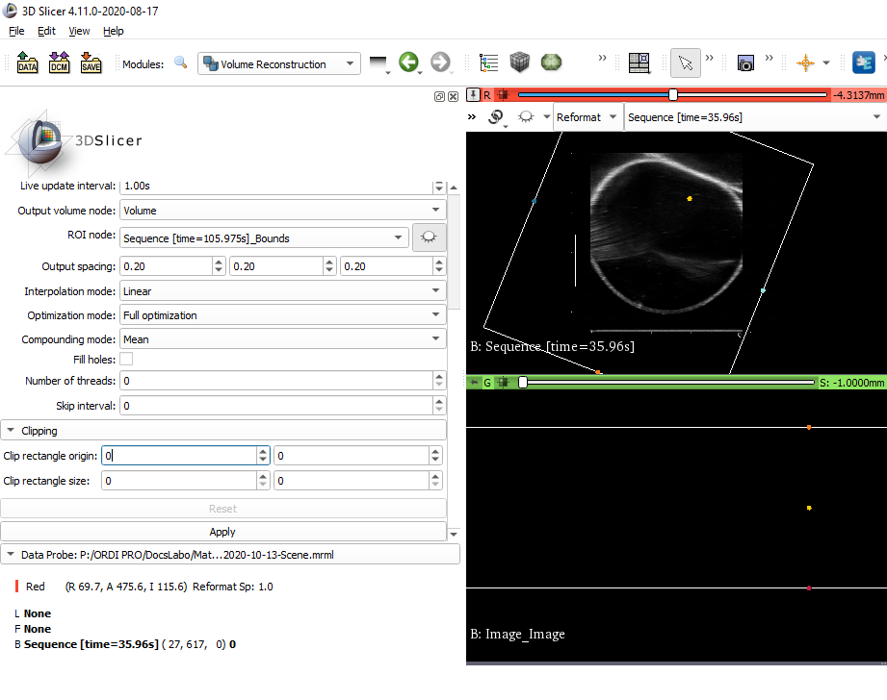
L’image échographique que vous visualisez dans la fenêtre rouge (rectangle 1) inclut de l’écriture, des bandes noires, le logo de l’échographe. Pour la reconstruction, ces éléments ne doivent pas être inclus, sinon le volume ne sera pas reconstruit correctement. Il faut donc sélectionner la partie de cette image limitée à 100% à l’image échographique (rectangle 2).
Il faut s’aider des coordonnées indiquées en bas à gauche quand la souris est déplacée sur l’image écho.
Noter les coordonnées du point A délimitant le coin bas gauche du rectangle (2), et reporter les dans Clipping → Clip rectangle origin.
Noter les coordonnées du point B délimitant le coin haut droit du rectangle (2), et reporter les valeurs [Point B – Point A] dans Clipping → Clip rectangle size.
Cliquer sur ‘apply’.
Note : A la fin de la reconstruction, il est normal que la volume ne s’affiche pas automatiquement
1
2
Point A
Point B

Slide 50
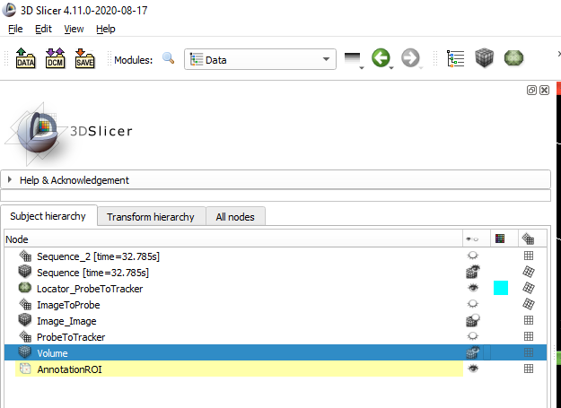

Retourner dans le module ‘data’, et aller dans l’onglet ‘Subject hierarchy’.
Afficher le volume :
Clic gauche sur l’œil permet de l’afficher dans la fenêtre rouge
Changer la vue ‘reformat’ par ‘Sagittal’ dans la fenêtre rouge
Le volume peut aussi être visualisé selon les 2 autres coupes dans les fenêtres verte et jaune, choisir alors ‘axial’ et ‘coronal’

Slide 51


Pour une visualisation 3D du volume, clic droit sur l’oeil et sélectionner ‘show in 3D views as volume rendering’
Si le volume apparaît noir solide dans la fenêtre 3D, clic droit sur l’œil puis ‘volume rendering options’ ou aller dans le module ‘volume rendering’ pour changer les paramètres de visualisation du volume.
Seulement s’il y a un défaut d’affichage, sélectionner le preset ‘MR-Default’
Essayer de faire varier le shift pour améliorer le rendu.

Slide 52

SAUVEGARDE DES DONNEES
Cliquer sur « save »
Cocher tous les éléments
Choisir le dossier pour enregistrer les éléments ‘Change directory for selected files’, par exemple ‘acquis_1’.
Pour gagner du temps lors de la sauvegarde, il est possible de décocher l’option de compression automatique des données. Attention, les données seront de ce fait assez lourdes.
Cliquer sur ‘Save’
Attendre, cette étape peut prendre une ou deux minutes

Slide 53
7. SEGMENTATION

Slide 54
CAS 1 : Mes données sont déjà chargées
RDV Slide suivante
CAS 2 : Je charge des données
Ouvrir Slicer 3D
Cliquer sur ‘File’ → ‘Add data’ → ‘Choose File(s) to Add’
Sélectionner dans le dossier désiré le fichier ‘Scene’ au format ‘.mrml’
Recommandation : charger une scène entière peut mettre du temps et n’est pas nécessaire pour faire de la segmentation. Il est possible de ne charger que le volume reconstruit, soit le fichier « volume.nrrd »

Slide 55


Ouvrir le module ‘Segment Editor’
Segmentation : créer une nouvelle segmentation
Master volume : choisir le volume reconstruit
Cliquer sur ‘Add’ pour ajouter une segmentation
Choisir l’Effects ‘Paint’ pour dessiner le contour désiré. Le diamètre du pinceau peut être modifié entre 1 et 40% selon la taille du contour.
Dessiner avec la souris (clic et rester appuyer) le contour du volume pour cette tranche.
Attention, la segmentation doit se faire dans un des plans ‘Axial’ ‘Sagittal’ ou ‘Coronal’, mais pas dans le plan appelé ‘Reformat’

Slide 56

Se déplacer dans le volume avec l’axe présent au dessus de la fenêtre rouge (déplacement dans l’espace)
Créer tous les contours des tranches voulues.
Pour voir la segmentation dans la vue 3D, cliquer sur ‘Show 3D’.

Slide 57


Une fois tous les contours dessinés, choisir l’Effects « Fill between slices »
Cliquer sur ‘initialize’
Cliquer sur ‘show 3D’ pour avoir l’aperçu dans la fenêtre 3D
Cliquer sur ‘apply’
La segmentation est alors complétée entre les tranches :

Slide 58



Pour obtenir des éléments sur la segmentation (par exemple le volume)
Ouvrir le module ‘Segment Statistics’
Segmentation : choisir la segmentation
Scalar volume : choisir le volume
Output table : Créer une nouvelle table
Advanced :
Désactiver les ‘labelmap statistics’ et les ‘closed surface statistics’
Cliquer sur ‘options’ de ‘scalar volume statistics’ pour choisir les paramètres désirés.
Cliquer sur ‘apply’ pour obtenir les statistiques du volume.
La table s’affiche sous les 4 fenêtres de visualisation

Slide 59
8. ANNEXES

Slide 60
FICHIERS DE CONFIGURATION

Slide 61

Fichier de configuration ACQUISITION
Paragraphe qui concerne la configuration de l’Optitrack.
Rien n’est à changer à part le temps calculé pendant la calibration temporelle : LocalTimeOffsetSec=« ».
Pour l’acquisition, seulement la position du tracker de la sonde est streamé par Optitrack. Un flux « TrackerStream » est créé.
Paragraphe qui concerne la configuration de la vidéo de l’échographe. La première ligne est spécifique au matériel de capture vidéo utilisé.
ClipRectangleOrigin et ClipRectangleSize est un premier rognage effectué de l’image échographique. Un flux « VideoStream » est créé.
Un flux « TrackedVideoStream » est créé à partir des deux flux « TrackerStream » et « VideoStream » précédents.

Slide 62

Le flux « TrackedVideoStream » est envoyé à travers PlusOpenIGTLinkServer par le port 18944 modifiable par l’option « ListeningPort ». Les types d’informations envoyées sont précisées (IMAGE pour la vidéo et TRANSFORM pour la position du tracker de la sonde échographique).
Paragraphe qui concerne la configuration de fCal. Dans le cas de notre setup expérimental, seule la calibration temporelle est faite à l’aide de fCal. Le paramètre « TemporalCalibrationDurationSec » permet de modifier la durée de la calibration

Slide 63

Fichier de configuration CALIBRATION
Paragraphe qui concerne la configuration de l’Optitrack.
Rien n’est à changer à part le temps calculé pendant la calibration temporelle : LocalTimeOffsetSec=« ».
Pour la calibration, la position du tracker de la sonde est streamé par Optitrack « Probe », ainsi que la position du stylus « Stylus ». Un flux « TrackerStream » est créé avec ces deux infos.
Paragraphe qui concerne la configuration de la vidéo de l’échographe. La première ligne est spécifique au matériel de capture vidéo utilisé.
ClipRectangleOrigin et ClipRectangleSize est un premier rognage effectué de l’image échographique. Un flux « VideoStream » est créé.
Un flux « TrackedVideoStream » est créé à partir des deux flux « TrackerStream » et « VideoStream » précédents.

Slide 64

Le flux « TrackedVideoStream » est envoyé à travers PlusOpenIGTLinkServer par le port 18944 modifiable par l’option « ListeningPort ». Les types d’informations envoyées sont précisées :
IMAGE pour la vidéo
TRANSFORM pour la position du tracker de la sonde par rapport à celui du stylus.
Paragraphe qui concerne la configuration de fCal. Dans le cas de notre setup expérimental, seule la calibration temporelle est faite à l’aide de fCal. Le paramètre « TemporalCalibrationDurationSec » permet de modifier la durée de la calibration

Slide 65
HIERARCHIE DES DONNEES DANS 3D SLICER

Slide 66


Données Slicer 3D

Slide 67
Données Slicer 3D
2020-10-13-Scene.mrml : fichier général de la « scène », qui liste tous les éléments que doit charger Slicer 3D pour avoir le workspace complet (donc les fichiers h5, vtk, nrrd, mha, etc.)
ImageToProbe.h5 : transformée fixe (n’évolue pas dans le temps) entre le tracker de la sonde et le référentiel de l’image échographique. Ce fichier est créé pendant la calibration de la sonde et peut être modifié à posteriori, pour refaire une reconstruction de volume 3D.
Locator_ProbeToTracker.vtk : modèle 3D d’aiguille (qui, dans ce cas, représente la position du tracker de la sonde.)
S7_STSM_1.1.nrrd : volume 3D reconstruit à partir des sweeps multiples d’échographie 2D (créé par le module « Volume reconstruction » de Slicer 3D).
Segmentation.seg.nrrd : Segmentation qui inclut les deux segments ST et SM, effectuée sur le volume S7_STSM_1.1.nrrd
Sequence_3.seq.nrrd : Ensemble des images échographiques 2D obtenues au cours de l’acquisition (image + timestamps).
Sequence_4-Sequence_4-Seq.seq.mha : Ensemble des positions 3D du tracker de la sonde au cours de l’acquisiton (transformée par rapport au référentiel du labo + timestamps).
Table_1.schema.tsv / Table_1.tsv : tableau de résultats (dans ce cas, de volume des segmentations).

Slide 68

Hiérarchie données
Cette hiérarchie est définie dans nos templates d’échographie 3D, au moment de création de la scène.
C’est grâce à cette hiérarchie que l’on peut observer les données correctement et que l’on peut reconstruire le volume 3D à partir des images échographiques positionnées dans le référentiel labo.
Les images échographiques 2D Sequence_3 sont brutes, non positionnées dans l’espace (donc dans le référentiel « image écho »).
On place ces images écho 2D dans le référentiel « tracker sonde » grâce à la transformée ImageToProbe qui a été créée lors de la calibration de la sonde
On place ces images écho 2D (situées dans le référentiel tracker sonde) dans le référentiel labo (qui évolue donc au cours de l’acquisition), grâce aux transformées Sequence_4-Sequence_4-Seq.
Pour visualiser le tracker de la sonde dans l’espace, on place le modèle 3D Locator_ProbeToTracker (initialement neutre, dans aucun repère), comme dépendant des positions 3D du tracker, donc au même niveau que ImageToProbe.
Les autres éléments n’ont pas de hiérarchie particulière.
2
3
4

Slide 69
OPTION DE SAUVEGARDE

Slide 70
Sauvegarde de données
Pour gagner du temps au moment de sauvegarder les données (cela peut être long), il est possible de décocher l’option « Compress ». La sauvegarde en sera beaucoup plus rapide mais les données seront plus lourdes.

Slide 71
CALIBRATION PIVOT

Slide 72
CALIBRATION PIVOT
A quoi sert-elle ?
A calculer la matrice de translation/rotation entre le référentiel du stylus (les marqueurs sur le stylus) et la pointe du stylus.
Quand la faire ?
Si le stylus utilisé est différent de celui du labo (donc quasiment jamais)
Note : attention, le tutoriel suivant n’est pas complet, il résume cependant les principales étapes de cette procédure

Slide 73


Choisir le module ‘pivot calibration’
Choisir input = StylusToProbe
Choisir output = ‘createnewlineartransform as…’ et la nommer ‘StylusTipToStylus’
Cliquer sur ‘start pivot calibration’
Maintenir la pointe du stylus dans une position immobile et tourner le stylus autour de sa pointe.
Cliquer sur ‘start spin calibration’ et recommencer le même mouvement. L’intérêt de ‘spin calibration’ est quand le stylus n’est pas vertical mais avec un bout arrondi comme celui utilisé pour l’instant au labo.
VIDEO

Slide 74
SPECIFIQUE AUX SSI

Slide 75
Notes techniques résolution écho SSI :
Résolution écho_01 SuperShearingImaging 1680x1050
Equivalent 42x26cm
Zone d’intérêt à l’origine 6x3cm
Longueur rectangle 23x22cm
42cm → 1680p
Rapport 40
Xcm → Xp

